Slide 1
社会医学系専門医制度
説 明 資 料
専門医・指導医認定委員会作成_2025年度版
（2025年7月現在の情報）

Slide 2
総論 社会医学系専門医の制度
各論
１．専門研修
２．専門医認定試験
３．専門医・指導医の更新ルール
４．特例措置による社会医学系専門医・指導医
５．名誉社会医学系専門医・指導医
６．情報発信
７．最近の動き

Slide 3
社会医学系専門医制度の経緯
2015年 6月 社会医学領域に関連する学会・団体が共同提言
「社会医学領域の専門医制度確立について」を公表
9月 社会医学系専門医協議会発足
2016年 3月 専門研修プログラム整備基準策定
10月 研修プログラムの認定開始
12月 一般社団法人 社会医学系専門医協会 発足
2017年 1月 経過措置専門医・指導医の認定開始
4月 社会医学系専門医制度開始、専攻医の登録開始
2019年 8月 第1回専門医認定試験実施
2020年 9月 第2回専門医認定試験実施（オンライン形式導入）
2022年 4月 経過措置専門医・指導医の更新開始
2024年 4月 特例措置による社会医学系専門医・指導医の認定開始
2024年 9月 第6回専門医認定試験実施（受験資格B導入）
友好社員として3学会が加入
2025年 7月 名誉社会医学系専門医・指導医の認定開始

Slide 4

一般社団法人 社会医学系専門医協会
（Japan Board of Public Health and Social Medicine）
・設立
2016年12月５日
・構成
（正社員）
日本衛生学会、日本産業衛生学会、日本公衆衛生学会、日本疫学会、
日本医療・病院管理学会、日本医療情報学会、日本災害医学会、
日本職業・災害医学会
全国保健所長会、全国衛生部長会、地方衛生研究所全国協議会、
全国衛生学公衆衛生学教育協議会、日本医師会、日本医学会連合
（友好社員）
日本法医学会、日本医学教育学会、日本国際保健医療学会
（1７学会・団体：11学会・６団体＝順不同）
・事務局
東京都文京区（学会支援機構内）2019年7月移転

Slide 5
一般社団法人 社会医学系専門医協会
（Japan Board of Public Health and Social Medicine）
目的
  人々の健康に寄与するために、公衆衛生及び医療の重要な基盤となる社会 医学系専門医制度を運営し発展させること
事業
  （１）社会医学系の専門医、指導医の育成と生涯学習に関する事業
  （２）社会医学系専門医認定試験の実施に関する事業
  （３）社会医学系の専門医、指導医の資格の認定・更新に関する事業
  （４）専門研修プログラムと研修施設の認定に関する事業
  （５）社会医学系専門医制度の評価と発展に関する事業
  （６）国内外の関連団体との連携及び協力
  （７）社会医学系領域の成果の普及及び啓発活動
  （8）その他、目的を達成するために必要な事業

Slide 6
組織
  社員総会
  理事会
    理事長 今中 雄一 日本医療・病院管理学会
    副理事長、財務担当理事 大久保 靖司 日本産業衛生学会
    総務担当理事 前田 光哉 日本医療・病院管理学会
    総務担当理事 大神 明 日本産業衛生学会
    広報担当理事 小橋 元 日本衛生学会
  委員会
    企画調整委員会 小橋 元 日本衛生学会
    研修プログラム認定委員会 大久保 靖司 日本産業衛生学会
    専門医・指導医認定委員会 前田 光哉 日本医療・病院管理学会
    友好社員委員会 大神 明 日本産業衛生学会

Slide 7
専門医制度の理念
本専門医制度は、個人へのアプローチにとどまらず、多様な集団、環境、社会システムにアプローチし、人々の健康の保持・増進、傷病の予防、リスク管理や社会制度運用に関してリーダーシップを発揮することにより社会に貢献する専門医を養成する。もって、多世代・生涯にわたる健康面での安全、安心の確保と向上に寄与することを理念としている。

Slide 8
専門医の使命
本領域の専門医は、医師としての使命感、倫理性、人権尊重の意識、公共への責任感を持ち、医学を基盤として保健・医療・福祉サービス、環境リスク管理および社会システムに関する広範囲の専門的知識・技術・能力を駆使し、人々の命と健康を守ることを使命とする。

Slide 9
本領域の専門医のコア・コンピテンシーと有すべき専門知識
コア・コンピテンシー
有すべき専門知識
１．基礎的な臨床能力
２．分析評価能力
３．事業・組織管理能力
４．コミュニケーション能力
５．パートナーシップの構築能力
６．教育・指導能力
７．研究推進と成果の還元能力
８．倫理的行動能力
１．公衆衛生総論
２．保健医療政策
３．疫学・医学統計学
４．行動科学
５．組織経営・管理
６．健康危機管理
７．環境・産業保健

Slide 10

社会医学系専門医研修の概要
基本プログラム
専門医
指導医
専攻医
国立保健医療科学院
公衆衛生大学院等大学院
講習会＠各学会
e-ラーニング
その他
公衆衛生総論
保健医療政策
疫学・医学統計学
行動科学
組織経営・管理
健康危機管理
環境・産業保健
三 分 野
行政・地域
産業・環境
医 療
実践現場研修
3年間
社会医学系専門医認定試験
四 実 践 現 場
行 政
職 域
医療現場
専門医
教育・研究機関
サブスペシャリティ
専門医コースへ
＊大槻剛巳先生（広報担当理事）作成資料
社会医学系専門医

Slide 11
社会医学系専門医制度のねらい
社会医学系専門医制度は､
☆ 個の力も､
☆ システムの力も､
次第に向上させていくことが主目的
生涯学習＋若手訓練 機会の充実
（継続的資質向上）

Slide 12
専門研修制度の構成
協会
・プログラム整備指針
・施設認定基準
・指導医認定基準
・専門医認定試験
各研修施設群
・研修体制整備
・研修プログラム整備
参考・認定
提供
修了認定
試験・認定
専攻医
・研修実施

Slide 13
専門医・指導医・更新制度など
○指導医
・指導医研修の受講が必要（本日の指導医講習会です）
指導医要件 ＋ 指導医研修 ＝ 制度上の指導資格
担当指導医：専攻医の研修全体の指導医
要素指導医：副分野など特定要素の指導医
○更新制度
・専門医・指導医ともに５年間ごとに更新が必要
○その他
・１人の指導医が担当する専攻医は原則５名以内
・専攻医数は研修施設群全体で在籍する指導医数の３倍以内

Slide 14
専門医・指導医等の登録・認定料等
○専門医（経過措置）
・審査料 9,900円
・認定料 14,850円
・年間登録料（毎年） 5,000円
○指導医
・審査料 9,900円
・認定料 14,850円
・年間登録料（毎年） 5,000円
〇専攻医
・年間登録料（毎年） 5,000円
・受験料 19,800円

Slide 15
専門研修施設群
○研修基幹施設
－研修プログラム管理委員会
－研修プログラム統括責任者
・研修連携施設
・研修協力施設
（実践現場の学習）
研修基幹施設の役割
・研修プログラムの作成・運営
・研修の修了認定
・研修内容の検証
＊監査制度(サイトビジット)あり
研修基幹施設
連携施設
連携施設
連携施設
連携施設
連携施設
連携施設
連携施設

Slide 16
研修施設の要件
○研修基幹施設
・１名以上の指導医が在籍していること
・研修プログラム管理委員会が設置されていること
・研修プログラム統括責任者が任命されていること
・プログラム運営を支援する事務体制が整備されていること
・行政・地域、産業・環境、医療の３分野のうち、
１分野以上の専門研修の全体または一部を提供できること
○研修連携施設
・１名以上の指導医が在籍していること
・行政・地域、産業・環境、医療の３分野のうち、
１分野以上の専門研修の全体または一部を提供できること

Slide 17
研修プログラム管理委員会
○委員会の機能
・研修プログラムの作成
・専攻医の学習機会の確保
・継続的・定期的に専攻医の研修状況を把握するための
システム構築と改善
・適切な評価の保証
・修了判定
研修プログラム管理委員会は，基幹施設および連携施設の
指導医に対する指導権限を有する。また、専攻医の研修の
進捗状況を把握して、各指導医および連携施設と協力して、
研修過程で発生する諸問題に対する解決を図る。
○委員会の構成
プログラム統括責任者，専門研修連携施設における
指導責任者、関連職種の管理者

Slide 18
研修プログラム統括責任者
○責任者の要件
・指導医であること
・研修基幹施設に所属していること
・協会が開催する統括責任者研修会を修了していること
○責任者の役割と権限
・研修プログラム管理委員会の主宰
・専攻医の採用および修了認定
・指導医の管理および支援
＊プログラム統括責任者あたりの最大専攻医数はプログラム全体で20名以内とし、それ以上になる場合には、プログラム統括責任者の要件を満たす者の中から、20名ごとに１名の副プログラム統括責任者を置く。
＊研修基幹施設が複数の場合には、各施設から統括責任者または副統括責任者を出す。

Slide 19
専門研修プログラム整備基準とは？
各領域の専門医制度において研修施設群が研修プログラムを
作成する上での参考資料であり、また認定を受ける上での
基準となる文書のことである。
１．理念と使命
２．専門研修の目標
① 成果／② 到達目標／③ 経験目標
３．専門研修の方法
４．専門研修の評価
５．専門研修施設とプログラムの認定基準
６．専門研修プログラムを支える体制
７．専門研修実績記録システムとマニュアル類の整備
８．専門研修プログラムの評価と改善
９．専攻医の採用と修了

Slide 20
専門研修の目標
経験目標（経験すべき課題）
○総括的な課題（全項目が必須）
・組織マネジメント
・プロジェクトマネジメント
・プロセスマネジメント
・医療・健康情報の管理
・保健・医療・福祉サービスの評価
・疫学・統計学的アプローチ
○各論的な課題（全22項目中３項目の経験が必要）
・保健対策 （母子保健ほか ６項目）
・疾病対策・障害者支援（感染症対策ほか ４項目）
・環境衛生管理 （生活環境衛生ほか ３項目）
・健康危機管理 （パンデミック対策ほか ５項目）
・医療・健康関連システム管理
（医療・保健サービスの安全および質の管理ほか ４項目）

Slide 21

経験目標(課題解決のためのプロセス)
⇒到達目標・専門技能、医師としての倫理性等
① 情報収集
・健康状態を含む個人に関する情報
・個人の集合体である集団に関する情報
・個人が生活や就労する環境に関する情報等
② 情報の分析
③ 解決のための計画の立案
・個人へのアプローチ、集団や環境へのアプローチ
・リスクマネジメント手法、クライシスマネジメント手法
④ 実行
⑤ 評価
・計画の実行状況や目標の達成状況
⑥ 評価結果に基づく継続的改善

Slide 22
到達目標（専門技能）
○社会的疾病管理能力
個人や集団における様々な疾患や健康障害について、医学的知識に
基づいて予防・事後措置のための判断を行うことができる技能
○健康危機管理能力
感染症、食中毒、自然災害、事故等によって，住民等の健康に危機が
差し迫っている又は発生した状況において、状況の把握、優先順位の
決定、解決策の実行等の組織的努力を通して、危機を回避または影響
を最小化する技能
○医療・保健資源調整能力
保健医療体制整備、災害対応、感染症対策、作業関連疾患対策、生活
習慣病対策等における課題解決のために、地域や職域、医療機関等に
存在する医療・保健資源を関係者・関係機関と連携しながら計画的に
調整、活用する技能

Slide 23
到達目標（専門知識）
○基本プログラム
社会医学系分野に共通して必要な知識については、共通カリキュラムと
して学会開催時等の講演プログラムや社会医学系大学院、国立保健医療
科学院等において提供される教育プログラム等を受講して習得する
１．公衆衛生総論
社会保障、福祉を含めた公衆衛生の歴史、基礎理論と関連施策をはじめ、
行政・地域、産業・環境、医療の３分野における公衆衛生活動の現状と、
専門医としての役割を理解する。
２．保健医療政策
わが国の政策立案の基礎を理解した上で、個別の保健医療制度を関連
法規、国および自治体での保健医療関連計画の内容を自分の業務と
結びつけて理解する。
３．疫学・医学統計学
人口や保健医療に関する統計の概要、疫学・医学統計学の基本的知識、
社会調査法の基礎を身につけ、現場での業務に生かすことができる。

Slide 24
到達目標（専門知識）
４．行動科学
健康に関する行動理論・モデルの基礎を身につけ、実際の保健指導・
健康教育とその評価に応用することができる。
５．組織経営・管理
医療・保健組織の長となる医師の役割を理解して経営・管理能力を
向上させ、組織のパフォーマンスを改善するための方法を理解する。
６．健康危機管理
感染症や自然災害、労災事故等の健康危機に対処する社会医学系
医師としての実務的な能力を身につける。
７．環境・産業保健
環境が人の健康に与える影響についてその対策も含めて理解できる。
職域での健康問題とその解決のための法律や施策、地域保健との
連携について理解できる。
＊７項目各７時間、合計49時間の教育プログラムを提供。2018年にｅラーニング化を導入（疫学・医療統計学はeラーニングのみ）

Slide 25
専門研修後の成果(コア・コンピテンシー)
１．基礎的な臨床能力
２．分析評価能力
３．事業・組織管理能力
４．コミュニケーション能力
５．パートナーシップの構築能力
６．教育・指導能力
７．研究推進と成果の還元能力
８．倫理的行動能力
上記８つのコア・コンピテンシーをもとに、国、地域、職域、医療現場等の社会に存在または発生する健康課題に対して、システム、環境、集団、個人といった幅広い対象に働きかけて問題を解決することができ、その際には医療・保健専門職のみならず、幅広い立場の関係者との協働および調整ができるようになることを目指す。

Slide 26
専門医研修の流れ
○研修開始
・研修プログラムへの専攻医登録
行政地域／産業環境／医療保健の３分野から主分野１つ、副分野２つを選択
・担当指導医との指導契約
・研修計画の企画立案
○研修実施（３年間）
・実践現場での学習
・基本プログラム（７時間×７科目）の履修
・学術活動（学会発表・論文発表）全国規模での学会等／自己学習 他
○研修評価
・形成的評価とフィードバック
・総括的評価
年次終了時／研修要素終了時／多職種
○修了認定
・プログラム管理委員会による審査と統括責任者による判定
実践経験レポート／基本プログラムの履修／学会発表・論文発表
研修とフィードバック実施記録／指導医による目標到達確認

Slide 27
社会医学系専門医研修開始
○専攻医登録および担当指導医との契約
・専門研修を希望する場合には、主に研修を行う研修施設が
属する研修施設群の研修プログラム管理委員会に対して、
専攻医登録申請を行う。
・研修プログラム管理委員会は社会医学系専門医協会に、
専攻医の登録申請を行い、登録番号が付与される。
・専攻医登録が完了した後に、専攻医を担当する指導医と
指導契約を結ぶ。
＊専門医認定の際に必要となるため、書面等で記録を残す。
専攻医の登録料は、年間5,000円
○専門研修計画の立案
・専攻医は担当指導医と協議を行い専門研修計画を立案する。

Slide 28
専攻医は順次受付
専攻医の期間は３年間（早期修了も可）
妊娠・出産・育児、病気休暇等で延長も可（6年まで）
通年で登録（３か月遡れる）
専攻医には、担当指導医が１名つく
研修手帳に活動・研修を記録していく
全ての専攻医は、各研修プログラム管理委員会を
通じて、社会医学系専門医協会に登録する
・協会構成学会（８学会）に加入し、学会発表する

Slide 29
専門研修の方法
① 実践現場での学習
・３分野（行政・地域、産業・環境、医療）の課題の経験
（１つの主分野と２つの副分野）を４つの実践現場
（行政機関、職域機関、医療機関、 教育・研究機関）の
いずれか（または複数）で行う
・副分野は、３年で各３０時間程度経験する
② 基本プログラム
・分野に関わらず共通のカリキュラム
・学会開催時等の研修プログラム、公衆衛生系大学院、
国立保健医療科学院等のプログラム、e-ラーニングで提供
③ 研究活動
・協会構成8学会の学術大会等で発表（筆頭演者）
④ 自己学習

Slide 30
専門研修実績記録システム
専攻医は、専門研修実績記録システム
（当面は、専攻医研修手帳（Excel版））に
研修記録を記載する。
将来的にはＷｅｂ上登録システムも検討中。

Slide 31
基本プログラムの認定
MPH学位プログラム提供する専門職大学院（2012年～）
  MPHプログラム修了相当をもって、基本プログラム全体の修了とみなす。
専門職大学院以外のMPH学位プログラムを提供する大学院、MPH以外の大学院における社会医学系関連学位プログラム、国立保健医療科学院（2012年～）、産業医科大学産業医学基本講座（2017年～）
  申請・シラバス提供により判断したうえで、修了相当をもって、基本プログラム全体の修了とみなす。
大学院または国立保健医療科学院等の授業科目・研修履修
  申請・シラバス提供により科目単位で判断したうえで、履修証明をもって、当該科目の修了と認定する。
  HPで公表

Slide 32
専攻医によるフィードバック
・専攻医は、プログラムの運営状況、研修内容の満足度、
専攻医の処遇および安全確保等に関する項目等の項目に
ついて、指導医および研修プログラムを評価する機会を
年１回以上与えられる。
・研修プログラム管理委員会は、本評価によって専攻医に
不利益が生じることがないようにする責任を負っている。

Slide 33
研修の休止・中断
プログラム移動／プログラム外研修
○研修の休止
・病気療養、産前・産後休業、育児休業、介護休業、その他やむを得ない
事由がある場合、研修の休止が認められる。
・休止期間が通算80日（平日換算）を超えた場合には、研修期間を延長
する。
→プログラム管理委員会で検討の上で統括責任者が承認する。
○研修の中断
・専攻医からの申請やその他の事由により研修を中断することがある。
○プログラムの移動
・１つの専門研修プログラムで一貫した研修を受けることが原則。
・やむを得ない場合には別の専門研修プログラムへ移動することが可能。
○プログラム外学習
・専門研修の期間中における海外の公衆衛生大学院への留学や国際機関で
の経験等のプログラム外の経験について、研修プログラムの経験の一部
として認めることができる。

Slide 34
評価・修了認定
○評価
・形成的評価
年次終了時／研修要素修了時／日常的のフィードバック
・総括的評価
年次終了時／研修要素修了時／多職種による評価（年１回）
→専攻医研修実績記録システムの運用（当面はファイル・紙ベース）
○修了要件
・１つの主分野および２つの副分野における実践経験
・各論的課題全２２項目中経験した３項目以上の実践経験レポート、
合計５件以上の作成
・基本プログラムの履修
・関連学会の学術大会等での発表または論文発表（筆頭演者・著者）
・専門研修実績記録システムへの必要な研修記録とフィードバックの
実施記録
・担当指導医による専門研修の目標への到達の確認
→研修プログラム委員会での審査・研修統括責任者による修了判定

Slide 35
社会医学系専門医研修プログラム認定一覧
１）認定状況（2025年3月現在）
認定76プログラム
２）内訳
複数プログラム都府県：茨城、埼玉、東京、神奈川
静岡、愛知、奈良、大阪、岡山、高知、熊本
広域プログラム：DMAT 事務局、国立保健医療科学院、産業医科大学、労働者健康安全機構東日本、厚生労働省検疫所、厚生労働省医系技官
Notes:
認定プログラムは2017年7月22日時点で63プログラム．
全国から幅広く認定されており，一部の都府県では複数のプログラムが認定されているところもあり．

Slide 36
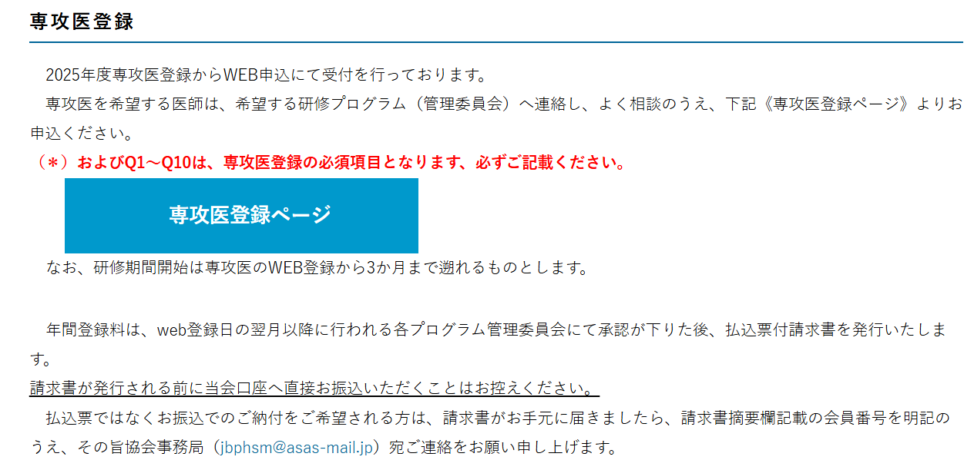

Slide 37
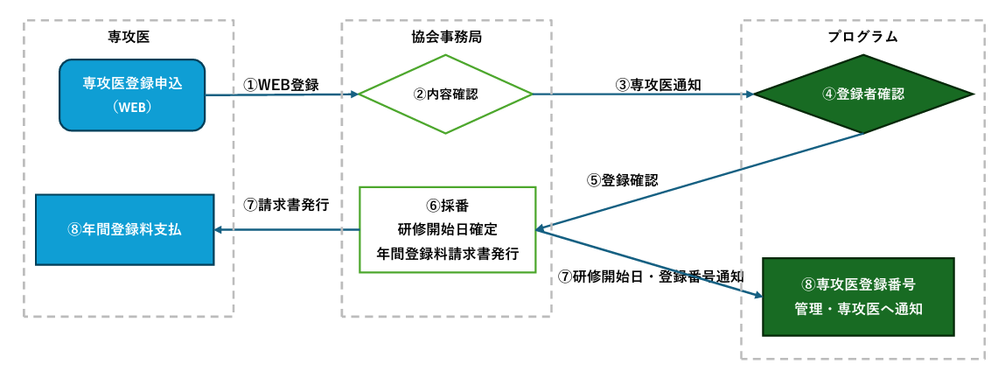

Slide 38
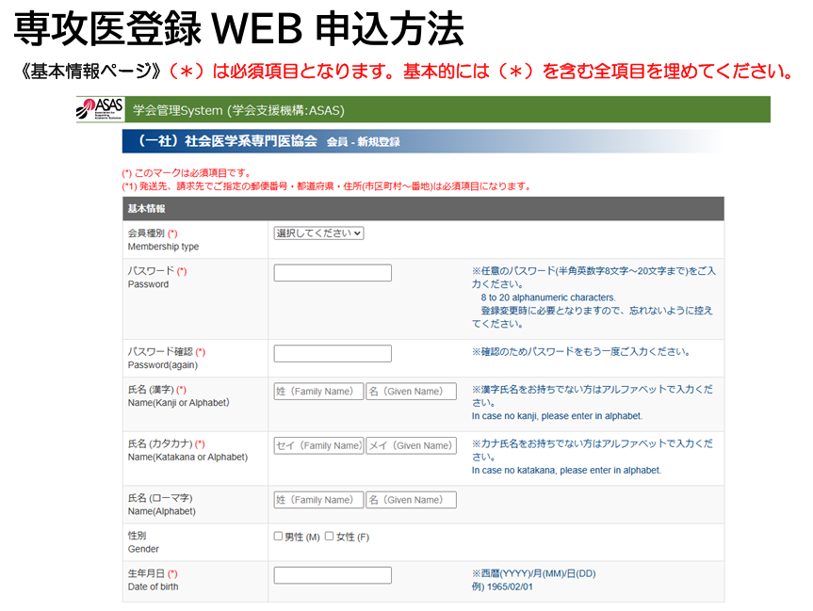

Slide 39
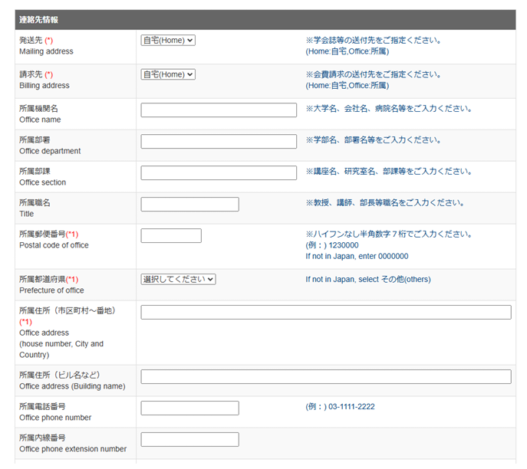

Slide 40
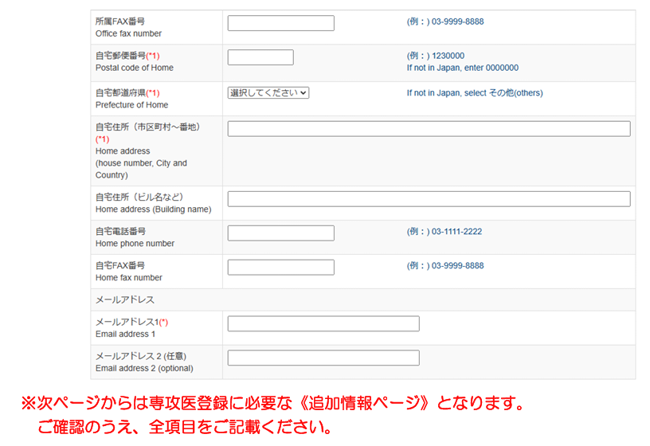

Slide 41
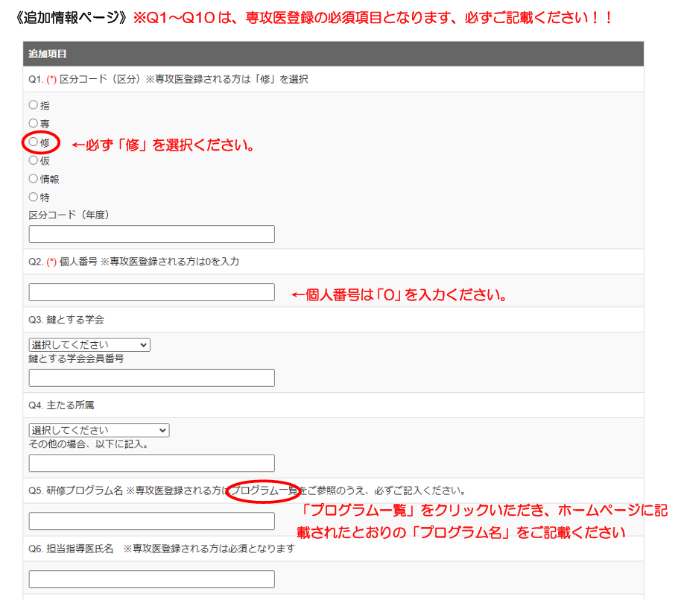

Slide 42
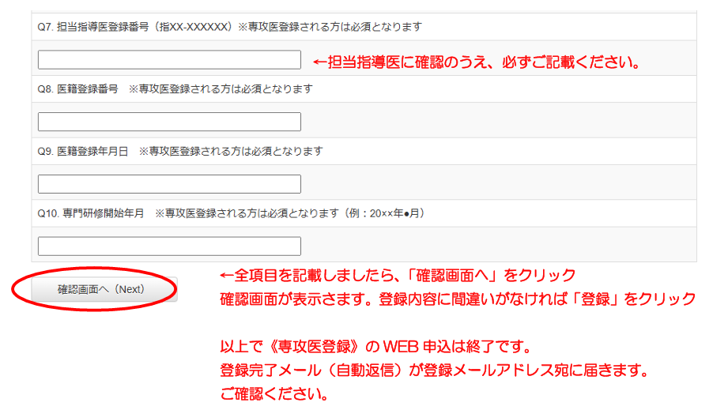

Slide 43
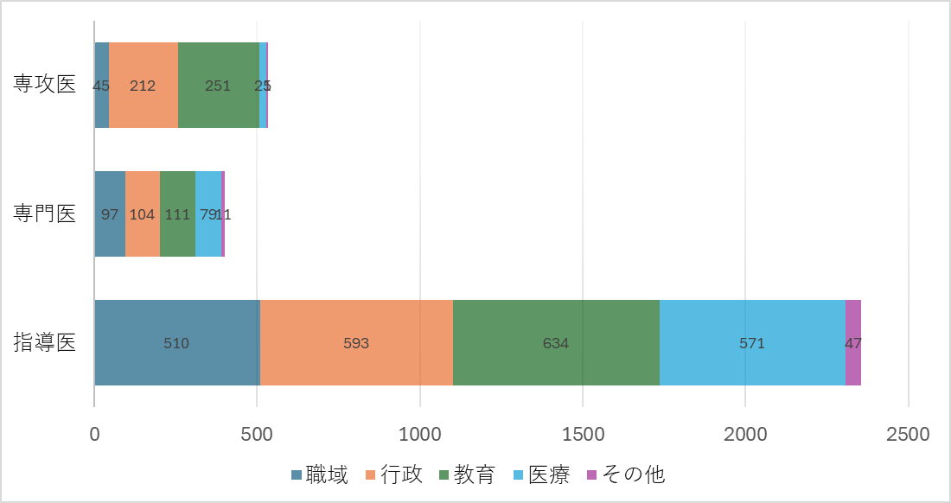
指導医、専門医、専攻医の登録状況について
2025年6月現在の登録数 3,291名
（指導医2,355名、専門医402名、専攻医534名）

Slide 44
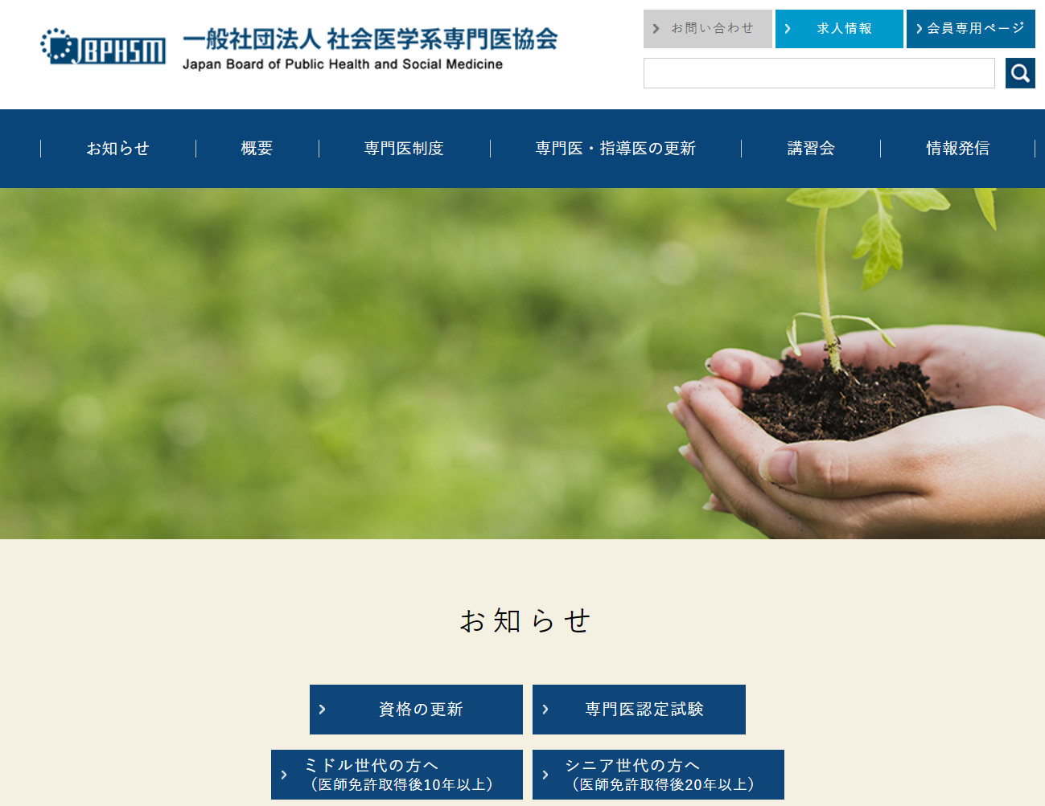
社会医学系専門医協会WEBページのトップに「ミドル世代の方へ（医師免許取得後10年以上）」を新設

Slide 45
専門医受験資格A （2019年～）
・医師免許取得後 5 年以上経過していること
・臨床研修 2 年修了者（2004 年以降に医師国家試験を合格した者に限る）
・社会医学系活動経験 3 年以上（専攻医での専門研修期間を含む）
・専攻医の専門プログラム修了者
①１つの主分野および２つの副分野における実践経験
  ②各論的課題全２２項目中経験した３項目以上の実践レポート、合計５件以上の作成
  ③基本プログラムの履修（7科目×７時間＝49時間）
  ④協会構成８学会の学術大会及び公衆衛生情報研究協議会研究会での発表（筆頭演者に限る）または協会構成８学会誌への論文発表（筆頭著者に限る）１件以上
  ⑤専攻医手帳への必要な研修記録とフィードバックの実施の記録
  ⑥担当指導医による専門研修の目標への到達の確認（指導医評価表）

Slide 46
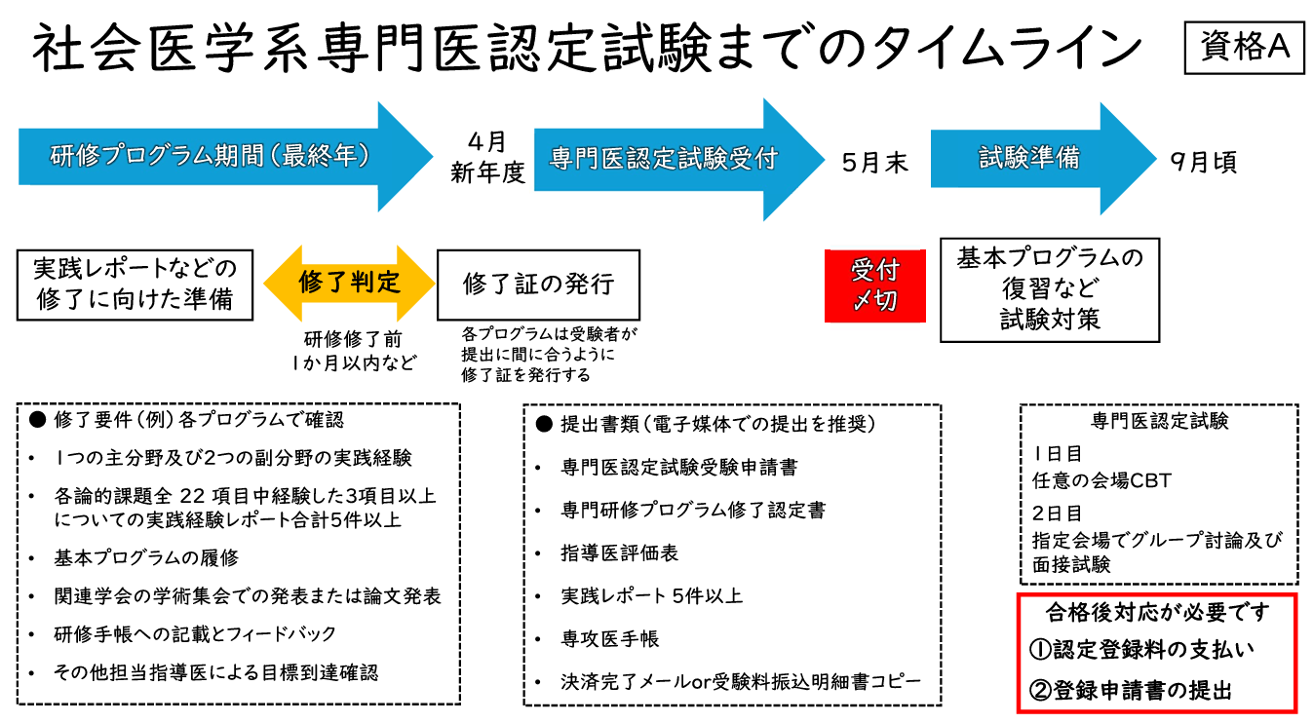

Slide 47
専門医受験資格B（2024年～）
医師免許取得後 10 年以上経過していること
臨床研修 2 年修了者（2004 年以降に医師国家試験を合格した者に限る）
社会医学系専門医協会構成学会・団体の会員・所属歴が３年以上であること
基本プログラム（7科目×７時間＝49時間）を履修していること
臨床系の専門医、指導医又は認定医を有していること
協会構成８学会の学術大会及び公衆衛生情報研究協議会研究会での発表（筆頭演者に限る）または協会構成８学会誌への論文発表（筆頭著者に限る）が１件以上あること。
以下の(a)から(c)の全てを含む社会医学系活動の経験が、常勤換算で通算 5 年以上あること。
(a)行政・地域分野または産業・環境分野でパートタイムの業務を経験している
(b)行政・地域分野または産業・環境分野の学術集会への参加経験がある
(c)行政・地域分野または産業・環境分野の委員会への参加経験がある
実践レポートを医療分野５件、行政・地域分野５件、産業・環境分野５件の計１５件以上を作成し、社会医学系専門医・指導医のチェックを受けていること

Slide 48
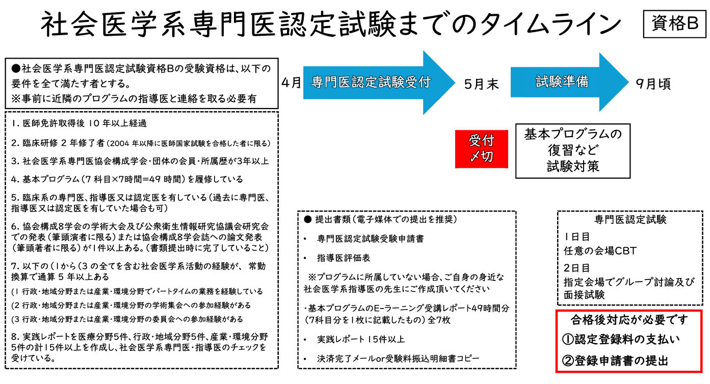

Slide 49
社会医学系専門医認定試験の結果
 | 2019年 | 2020年 | 2021年 | 2022年 | 2023年 | 2024年
方法 | 対面 | WEB | WEB | WEB | WEB | WEB
 |  |  |  |  |  | 資格A | 資格B
受験者数 | 25 | 69 | 45 | 58 | 86 | 54 | 2
合格者数 | 25 | 67 | 43 | 57 | 80 | 54 | 2
不合格者数 | 0 | 2 | 2 | 1 | 6 | 0 | 0

Slide 50
社会医学系専門医認定試験の結果（受験者数）
 | 2019年 | 2020年 | 2021年 | 2022年 | 2023年 | 2024年
 |  |  |  |  |  | 資格A | 資格B
日本衛生学会 | 0 | 0 | 0 | 0 | 0 | 0 | 0
日本医療情報学会 | 0 | 2 | 0 | 1 | 0 | 0 | 0
日本産業衛生学会 | 16 | 33 | 22 | 15 | 43 | 16 | 0
日本疫学会 | 0 | 1 | 4 | 9 | 3 | 3 | 0
日本公衆衛生学会 | 9 | 29 | 19 | 31 | 37 | 32 | 1
日本災害医学会 | 0 | 2 | 0 | 1 | 3 | 2 | 1
日本医療・病院管理学会 | 0 | 2 | 1 | 2 | 0 | 1 | 0
日本職業・災害医学会 | 0 | 0 | 0 | 0 | 0 | 0 | 0

Slide 51
社会医学系専門医認定試験の結果（合格者数）
 | 2019年 | 2020年 | 2021年 | 2022年 | 2023年 | 2024年
 |  |  |  |  |  | 資格A | 資格B
日本衛生学会 | 0 | 0 | 0 | 0 | 0 | 0 | 0
日本医療情報学会 | 0 | 2 | 0 | 1 | 0 | 0 | 0
日本産業衛生学会 | 16 | 33 | 22 | 15 | 43 | 16 | 0
日本疫学会 | 0 | 1 | 2 | 9 | 3 | 3 | 0
日本公衆衛生学会 | 9 | 27 | 18 | 28 | 31 | 32 | 1
日本災害医学会 | 0 | 2 | 0 | 1 | 3 | 2 | 1
日本医療・病院管理学会 | 0 | 2 | 1 | 2 | 0 | 1 | 0
日本職業・災害医学会 | 0 | 0 | 0 | 0 | 0 | 0 | 0

Slide 52
2025年度（第7回） 社会医学系専門医認定試験に関する告知
2025年1月29日
2025年9月頃に実施される第7回専門医認定試験の筆記試験は、 基本プログラムeラーニングコンテンツ第2版の内容に準じ、問題を出題します。
なお、現在、基本プログラムeラーニングコンテンツ第2版の改定状況は、下記のとおりです。
今後改定作業を進め、本年4月1日現在で改定状況に〇がついたものの内容に準じて筆記試験を出題いたします。
受験を希望される方は、早めの視聴をよろしくお願いいたします。
改定済みの基本プログラムeラーニングコンテンツ第2版は、「 > eラーニングコンテンツ」に格納しています。
また、今回の試験より、受験資格対象者を研修プログラム修了から原則３年間とします。ただし、育児休暇・介護休暇・病気休暇など、特別な事由がある期間は、上記の期間に算定しません。
今回の試験より、社会医学系専門医協会友好社員（日本医学教育学会、日本国際保健医療学会、日本法医学会）に所属する方で要件を満たす方は応募できます。
第７回専門医認定試験実施要項（受験資格Ａ）及び第７回専門医認定試験実施要項（受験資格B）は４月頃に当協会WEBサイトに掲載します。

Slide 53
基本プログラムeラーニングコンテンツ第2版 テーマ・講師一覧
改定 状況 | 通し 番号 | 担当学会名 | 担当科目 | 担当テーマ | 講師名 （敬称略)
〇 | 1 | 日本公衆衛生学会 | 公衆衛生総論 | 歴史から見た公衆衛生行政 | 曽根智史
〇 | 2 | 日本公衆衛生学会 | 公衆衛生総論 | 公衆衛生の概念、行政の仕組みと法規 | 尾島俊之
〇 | 3 | 日本公衆衛生学会 | 公衆衛生総論 | 健康政策論 | 小林廉毅
未 | 4 | 日本公衆衛生学会 | 公衆衛生総論 | 公衆衛生研究概論 | -
〇 | 5 | 日本公衆衛生学会 | 公衆衛生総論 | 地域の公衆衛生課題とその解決 | 平本恵子
〇 | 6 | 日本公衆衛生学会 | 公衆衛生総論 | グローバルヘルス | 中村佳子
○ | 7 | 日本公衆衛生学会 | 公衆衛生総論 | 公衆衛生活動における医師の役割と人材開発 | 中村佳子
〇 | 8 | 日本公衆衛生学会 | 保健医療政策 | 保健医療政策概論 | 福島靖正
〇 | 9 | 日本公衆衛生学会 | 保健医療政策 | 社会保障制度1（医療制度、介護保険、地域包括ケア） | 小林廉毅
〇 | 10 | 日本公衆衛生学会 | 保健医療政策 | 社会保障制度2（福祉制度、年金制度） | 唐木啓介
〇 | 11-1 | 日本公衆衛生学会 | 保健医療政策 | 保健医療政策各論1-1（健康づくり、生活習慣病対策） | 八谷寛
〇 | 11-2 | 日本公衆衛生学会 | 保健医療政策 | 保健医療政策各論1-2（母子保健、学校保健） | 鈴木孝太
未 | 11-3 | 日本公衆衛生学会 | 保健医療政策 | 保健医療政策各論1-3（高齢者保健・介護） | -
〇 | 11-4 | 日本公衆衛生学会 | 保健医療政策 | 保健医療政策各論1-4（精神保健） | 吉益光一
〇 | 12-1 | 日本公衆衛生学会 | 保健医療政策 | 保健医療政策各論2-1（歯科保健） | 福田英輝
〇 | 12-2 | 日本公衆衛生学会 | 保健医療政策 | 保健医療政策各論2-2（感染症対策） | 稲葉静代
〇 | 12-3 | 日本公衆衛生学会 | 保健医療政策 | 保健医療政策各論2-3（難病対策・障害者対策） | 谷掛千里
○ | 13 | 日本公衆衛生学会 | 保健医療政策 | 医療改革の動向 | 今中雄一
未 | 14 | 日本公衆衛生学会 | 保健医療政策 | 保健医療関連の計画 | -
〇 | 15 | 日本疫学会 | 疫学・医学統計 | 人口・保健・医療統計の概要 | 尾島俊之
○ | 16 | 日本疫学会 | 疫学・医学統計 | 基礎医学統計学１ | 小橋 元
〇 | 17 | 日本疫学会 | 疫学・医学統計 | 基礎医学統計学２ | 村上義孝
〇 | 18 | 日本疫学会 | 疫学・医学統計 | 社会調査法 | 堤 明純
〇 | 19 | 日本疫学会 | 疫学・医学統計 | 研究デザインと疫学指標 | 藤吉 朗
○ | 20 | 日本疫学会 | 疫学・医学統計 | バイアスとそのコントロール | 藤原武男
〇 | 21 | 日本疫学会 | 疫学・医学統計 | 応用疫学・医学統計学 | 鈴木孝太

Slide 54
基本プログラムeラーニングコンテンツ第2版 テーマ・講師一覧
改定 状況 | 通し 番号 | 担当学会名 | 担当科目 | 担当テーマ | 講師名 （敬称略)
〇 | 22 | 業務執行理事会 | 行動科学 | 基礎健康行動理論1：健康行動理論とモデルの役割、ヘルスビリーフモデル、計画的行動理論 | 堤 明純
〇 | 23 | 業務執行理事会 | 行動科学 | 基礎健康行動理論2：社会的認知理論、トランスセオレティカルモデル、自己効力感、ストレスとコーピング | 野村恭子
〇 | 24 | 業務執行理事会 | 行動科学 | 基礎健康行動理論3：ソーシャルマーケティング、ソーシャルネットワーク、ヘルスコミュニケーション | 尾島俊之
〇 | 25 | 業務執行理事会 | 行動科学 | ヘルスプロモーション：概念の歴史的経緯、ポピュレーションアプローチ、プリシードプロシードモデル、行動経済学的アプローチ | 福田吉治
○ | 26 | 業務執行理事会 | 行動科学 | 健康の社会的決定要因：社会経済状況、ソーシャルキャピタル、ライフコース、Health in All Policies | 藤原武男
〇 | 27 | 業務執行理事会 | 行動科学 | 政策・事業への応用1：予防接種、がん検診 | 宮園将哉
未 | 28 | 業務執行理事会 | 行動科学 | 政策・事業への応用2：たばこ対策、特定保健指導、ナッジの応用 | -
〇 | 29 | 日本医療・病院管理学会 | 組織経営・管理 | 医療・保健に関わる組織の⾧の役割 | 田中一成
〇 | 30 | 日本医療・病院管理学会 | 組織経営・管理 | 組織マネジメント | 渋谷明隆
〇 | 31 | 日本医療・病院管理学会 | 組織経営・管理 | 事業マネジメント | 前田光哉
〇 | 32 | 日本医療・病院管理学会 | 組織経営・管理 | コミュニケーション | 上田英一郎
○ | 33 | 日本医療・病院管理学会 | 組織経営・管理 | リーダーシップ | 今中雄一
〇 | 34 | 日本医療・病院管理学会 | 組織経営・管理 | 組織の人材確保・管理・育成 | 上條由美
○ | 35 | 日本医療情報学会 | 組織経営・管理 | 情報セキュリティ | 大佐賀 敦
〇 | 36 | 日本災害医学会 | 健康危機管理 | 健康危機管理概論 | 近藤久禎
〇 | 37 | 日本災害医学会 | 健康危機管理 | 大規模災害 | 高橋礼子
未 | 38 | 日本災害医学会 | 健康危機管理 | 感染症 | -
〇 | 39 | 日本災害医学会 | 健康危機管理 | 食中毒 | 検討中
〇 | 40 | 日本災害医学会 | 健康危機管理 | 化学物質・放射線 | 阿南英明
〇 | 41 | 日本災害医学会 | 健康危機管理 | 地域・職域における健康危機管理体制 | 冨尾 淳
〇 | 42 | 日本災害医学会 | 健康危機管理 | リスクコミュニケーション | 小早川義貴
〇 | 43 | 日本衛生学会 | 環境・産業保健 | 水、大気、土壌等の環境管理 | 原田浩二
〇 | 44 | 日本衛生学会 | 環境・産業保健 | 有害要因の労働衛生管理 | 黒田嘉紀
〇 | 45 | 日本産業衛生学会 | 環境・産業保健 | 環境・産業保健概論: 産業保健 | 更新なし
〇 | 46 | 日本産業衛生学会 | 環境・産業保健 | 環境・産業保健概論: 環境保健 | 道川武紘
〇 | 47 | 日本産業衛生学会 | 環境・産業保健 | 健康管理体制 | 川島正敏
〇 | 48 | 日本産業衛生学会 | 環境・産業保健 | 産業精神保健 | 廣 尚典
〇 | 49 | 日本産業衛生学会 | 環境・産業保健 | 労働災害 | 大久保靖司

Slide 55
社会医学系専門医協会WEBページのトップに「資格の更新」を新設

Slide 56
専門医・指導医の更新ルール
更新ルールについて
基本的要件
  ５年間中断なく継続して，社会医学系の専門的な活動を行い，自らの能力・技術の研鑽及び社会医学系分野の発展への貢献に励んでいること。
  認定期間の５年間、指導医の登録を継続し、構成学会の学会員を継続していること。
  社会医学系領域の実務・実績をもって、専門医／指導医としてのコンピテンシ―の維持・向上を示すこととし，５年目に以下の提出をもって審査を受けること。
  (1) 申請書の提出
  (2) 社会医学系分野に関連する講習の受講（K単位）
  (3) 社会医学系分野に関連する学会・団体活動の実績等（G単位）

Slide 57
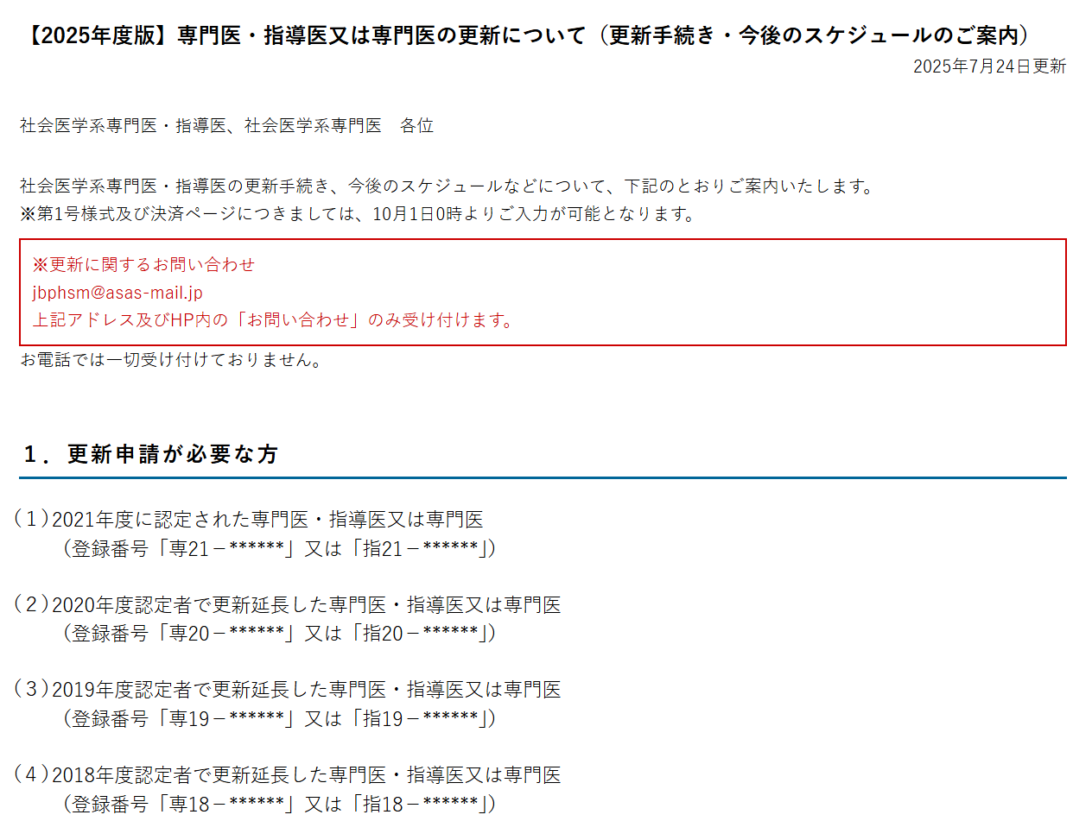

Slide 58
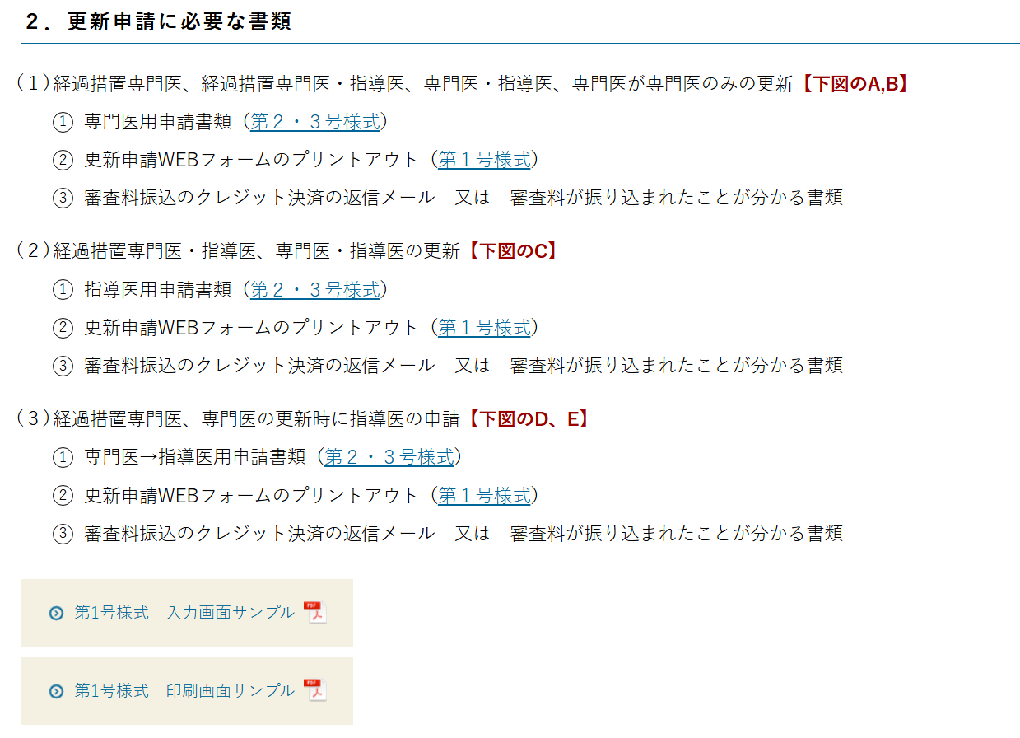

Slide 59
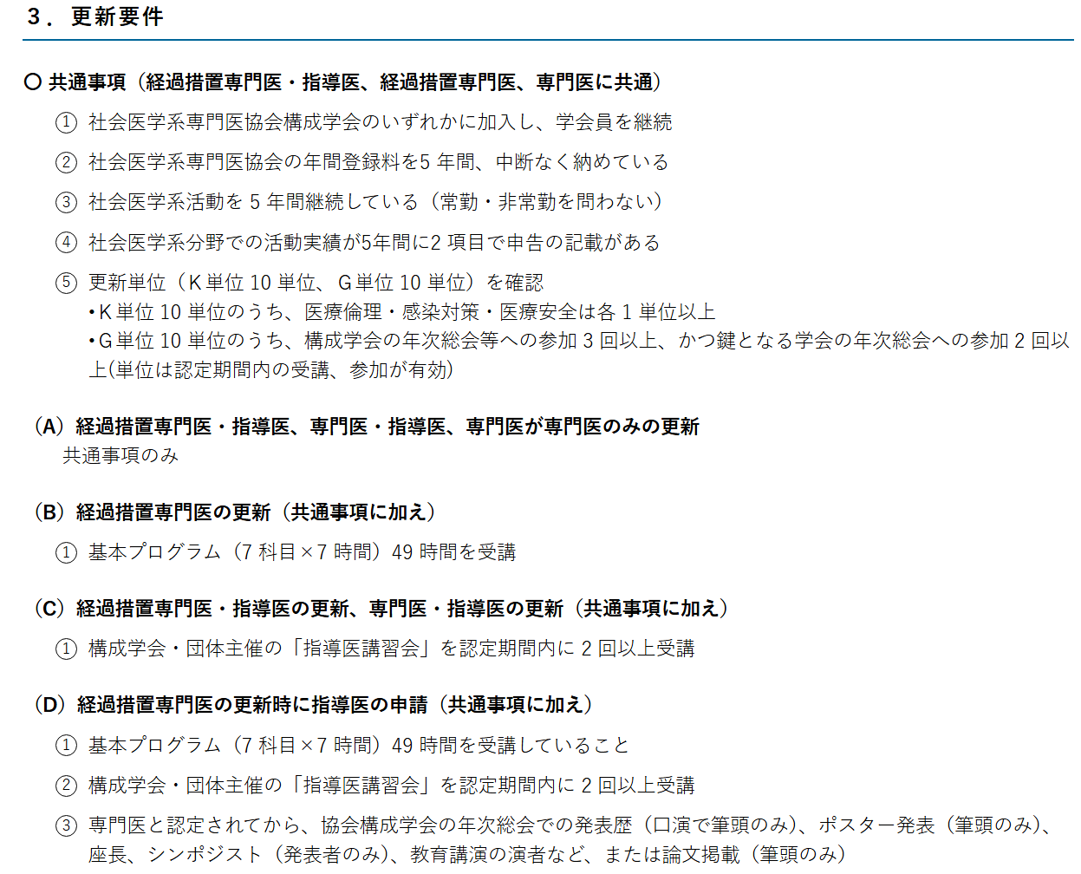

Slide 60
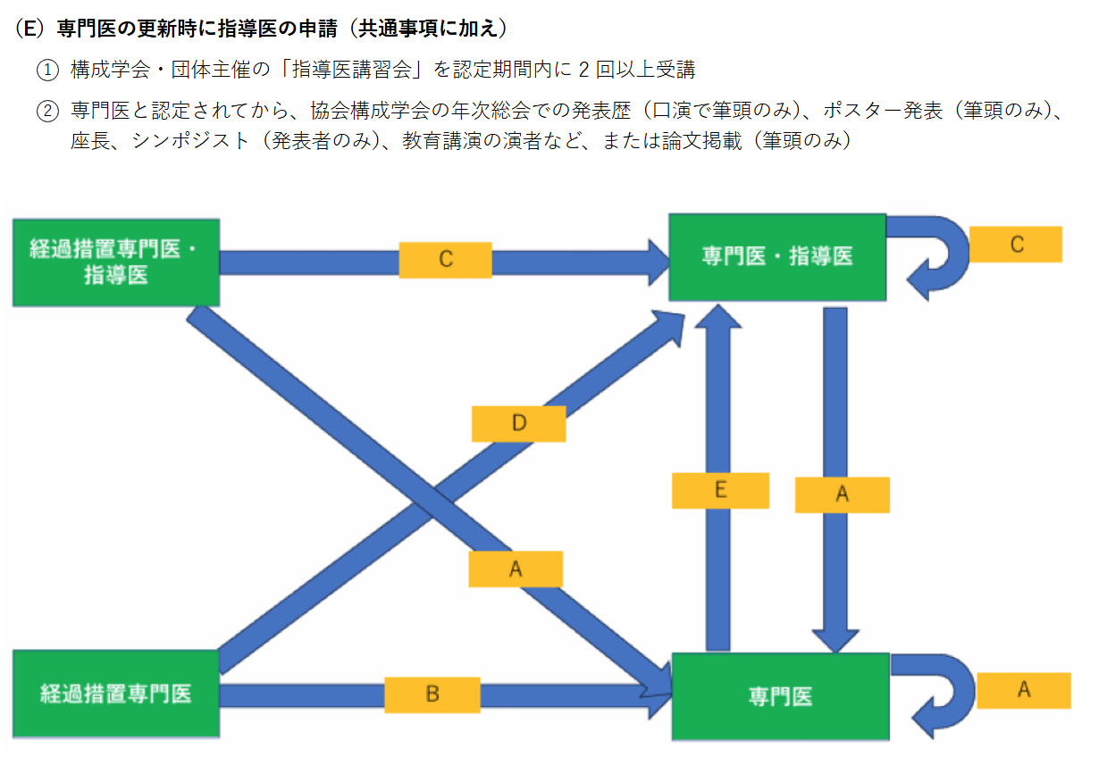

Slide 61
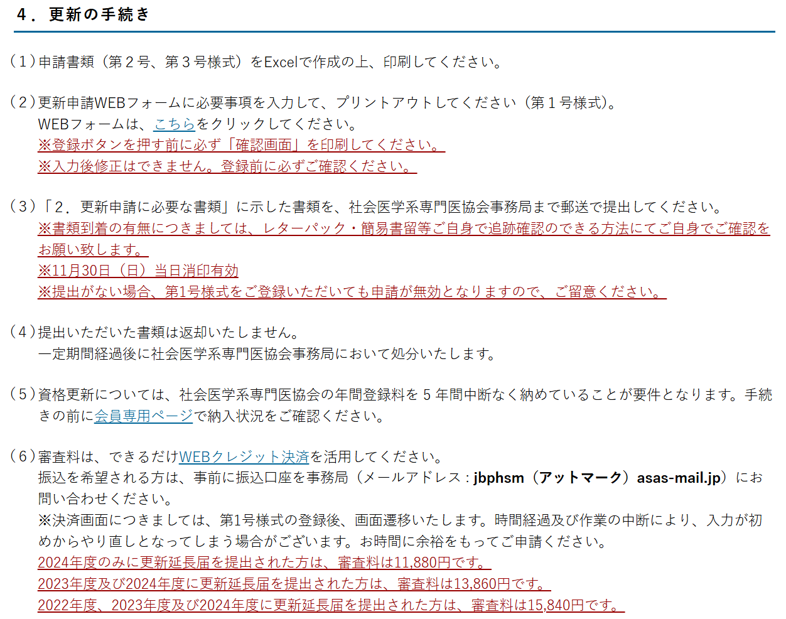

Slide 62
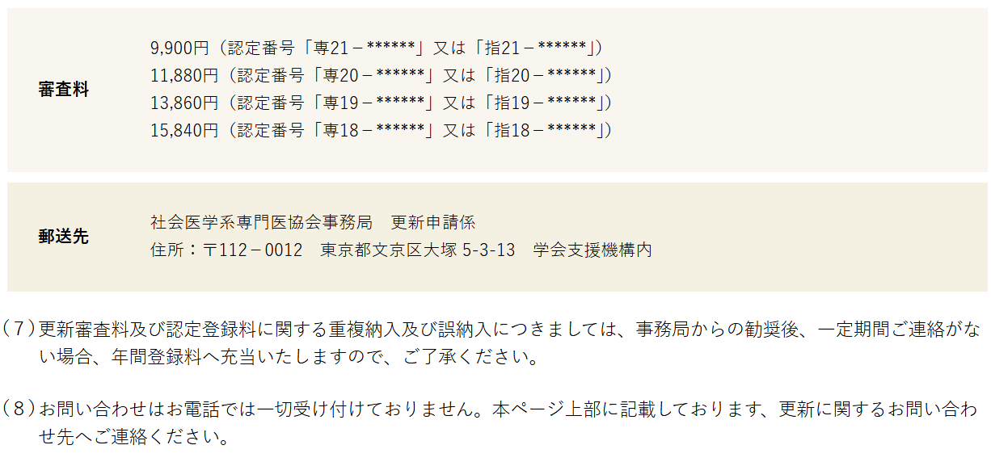

Slide 63
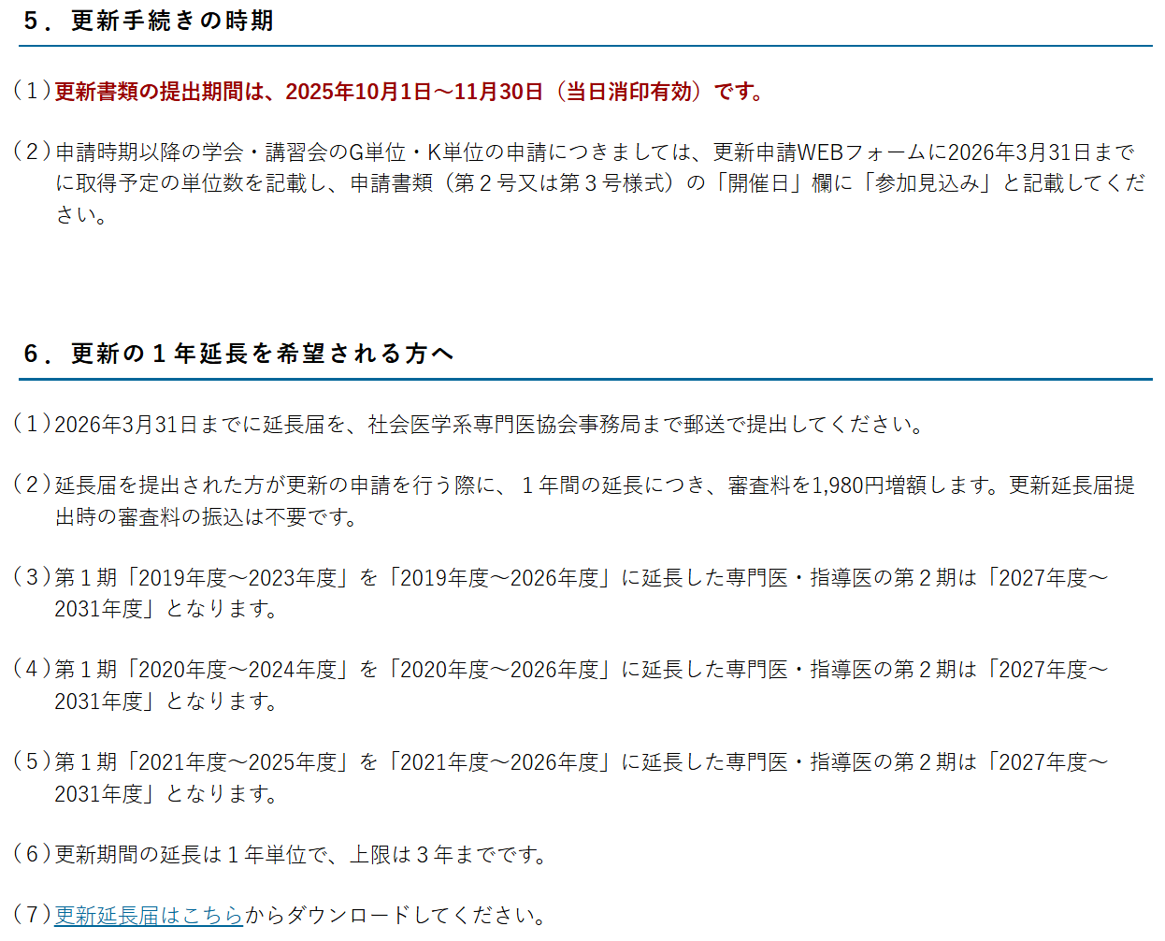

Slide 64
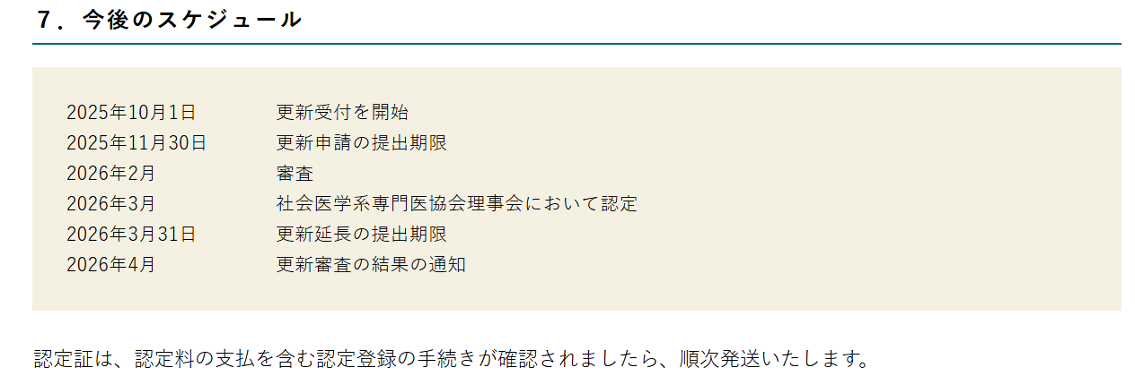

Slide 65
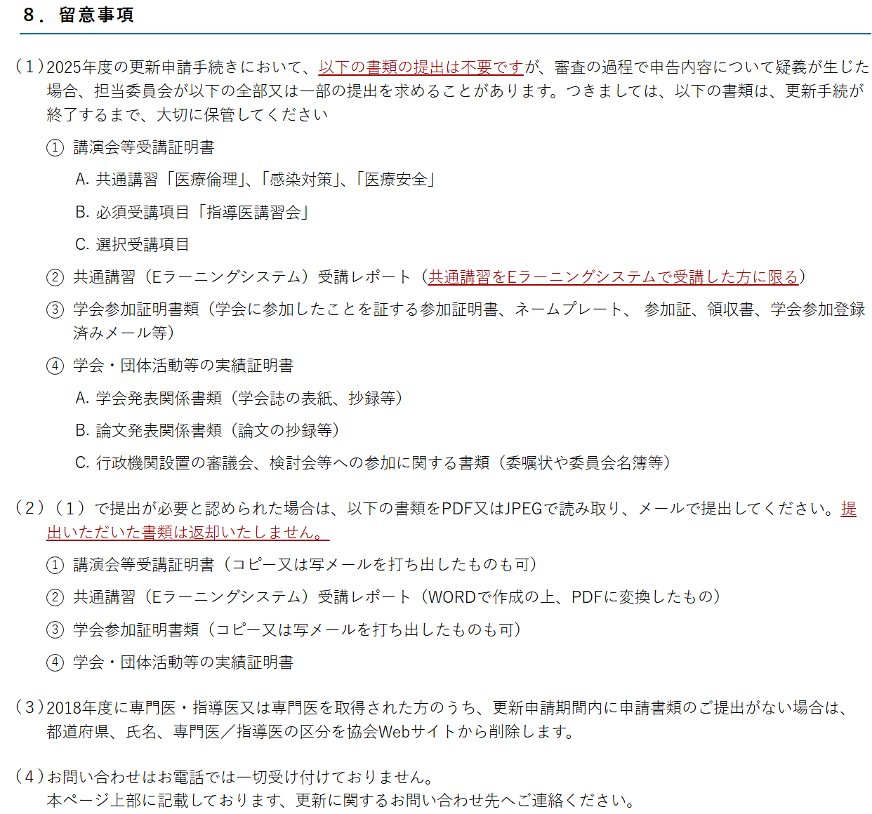

Slide 66
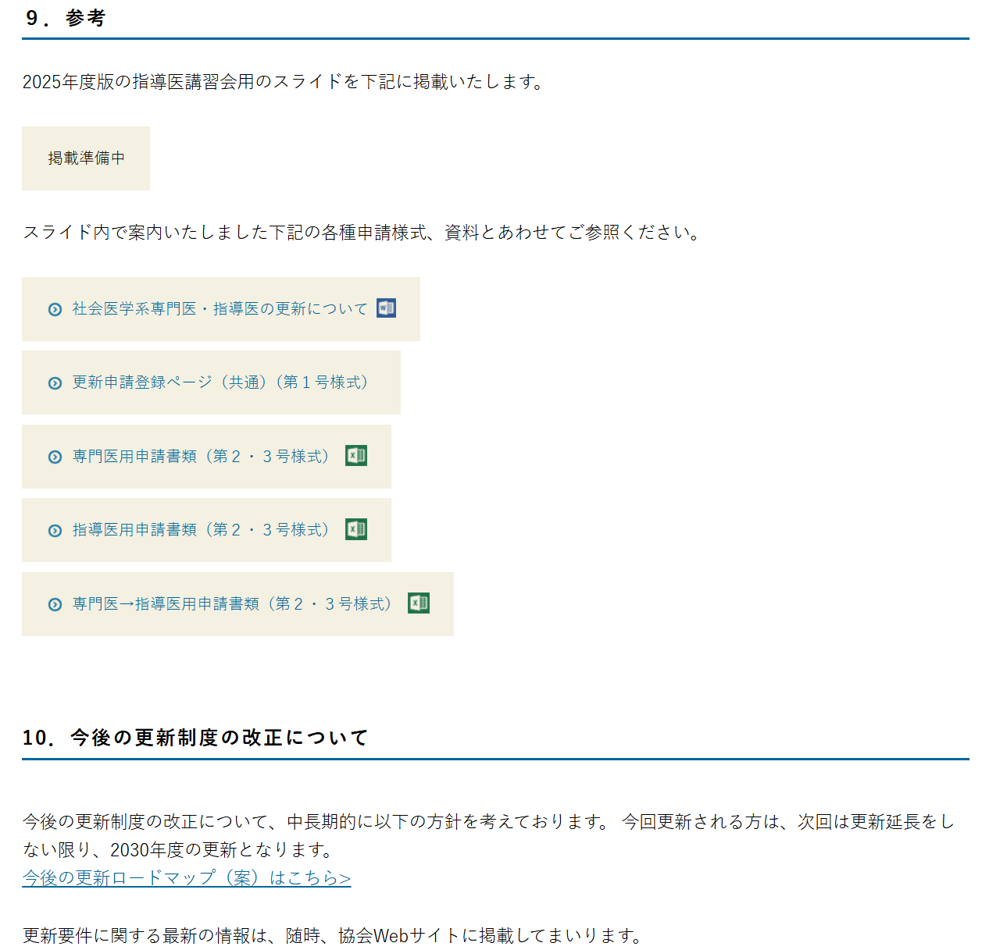

Slide 67
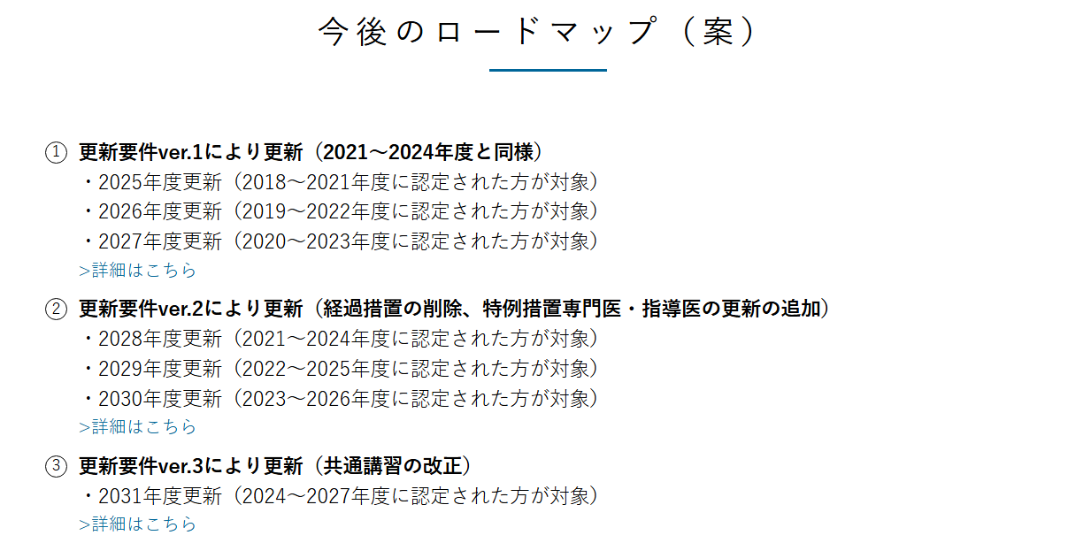

Slide 68
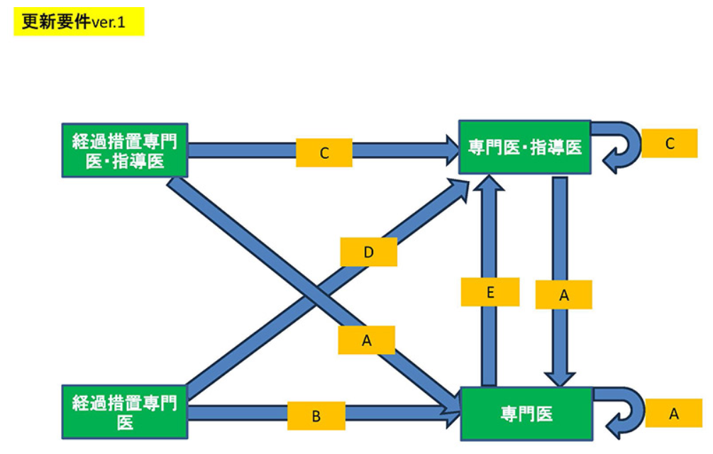

Slide 69
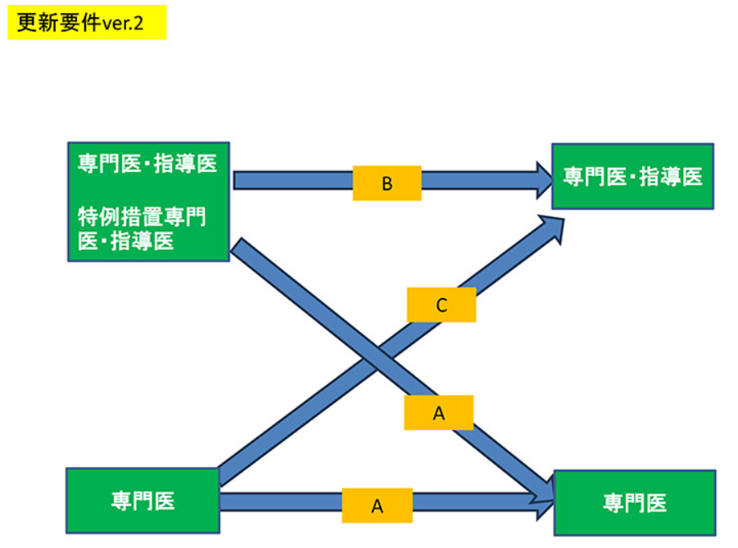

Slide 70
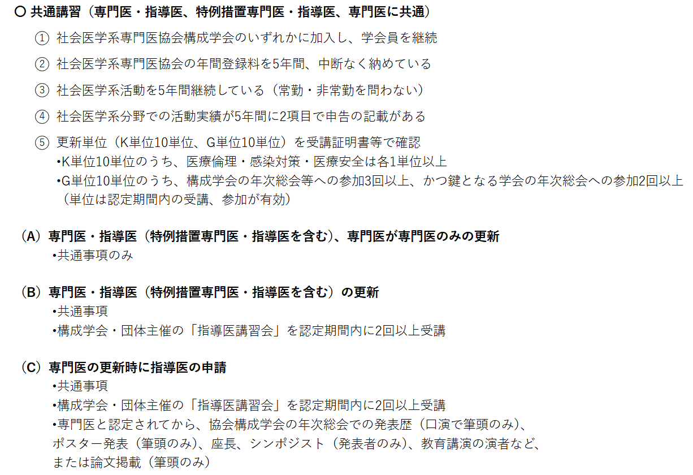

Slide 71
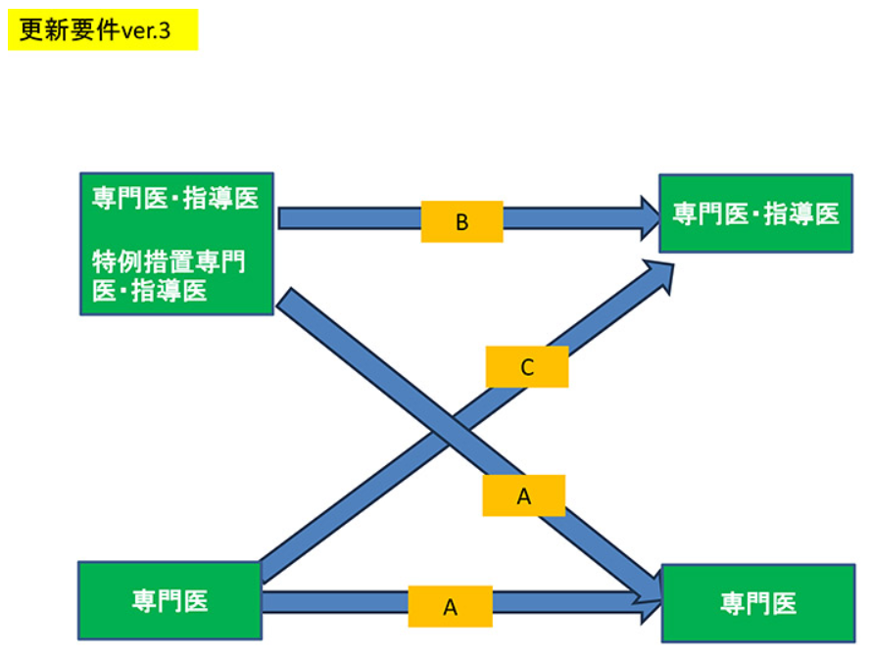

Slide 72
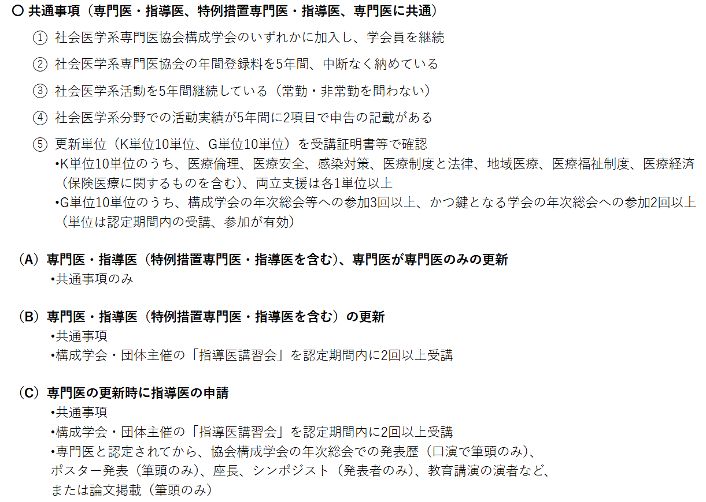

Slide 73
指導医及び専門医の更新状況（2021年度の実績）
鍵となる学会名 | 対象者 |  |  | 更新の状況 (2022.3.6時点)
 | 指導医 | 専門医 | 合計 | 更新 | (割合) | 延長 | 保留 | 辞退 | 逝去 | 未反応 | 合計
日本衛生学会 | 79 | 4 | 83 | 32 | (41%) | 23 | 1 | 10 | 0 | 13 | 79
日本医療情報学会 | 76 | 8 | 84 | 35 | (42%) | 31 | 0 | 11 | 0 | 6 | 83
日本産業衛生学会 | 672 | 66 | 738 | 427 | (57%) | 190 | 5 | 71 | 0 | 52 | 745
日本疫学会 | 114 | 11 | 125 | 58 | (47%) | 44 | 1 | 10 | 0 | 11 | 124
日本公衆衛生学会 | 877 | 27 | 904 | 404 | (44%) | 306 | 8 | 93 | 2 | 96 | 909
日本災害医学会 | 316 | 55 | 371 | 137 | (37%) | 129 | 5 | 42 | 1 | 57 | 371
日本医療・病院管理学会 | 79 | 9 | 88 | 40 | (45%) | 29 | 0 | 11 | 0 | 8 | 88
日本職業・災害医学会 | 0 | 0 | 0 | 1 | (100) | 0 | 0 | 0 | 0 | 0 | 1
不明 | - | - | - | 0 | (0%) | 1 | 0 | 2 | 0 | 0 | 3
合計 | 2,213 | 180 | 2,393 | 1,134 | (47%) | 753 | 20 | 250 | 3 | 243 | 2,403
更新の状況(2022.3.31時点)
更新 | (割合) | 延長 | 保留 | 辞退または逝去 | 未反応 | 合計
1,134 | (47%) | 807 | 20 | 309 | 133 | 2,403

Slide 74
指導医及び専門医の更新状況（2022年度の実績）
鍵となる学会名 | 対象者 |  |  | 更新の状況(2023.3.13時点)
 |  |  |  | 更新申請 |  |  |  | 延長 | 辞退 | 未反応 | 合計
 | 合計 | 指導医 | 専門医 | 申請 件数 | (割合) | 更新 可能 | 保留 | 延長 | 辞退・ 逝去 | 未反応 | 合計
日本衛生学会 | 39 | 37 | 2 | 16 | (41%) | 16 | 0 | 4 | 1 | 18 | 39
日本医療情報学会 | 59 | 46 | 13 | 26 | (44%) | 26 | 0 | 8 | 1 | 24 | 59
日本産業衛生学会 | 356 | 290 | 66 | 176 | (49%) | 174 | 2 | 58 | 2 | 120 | 356
日本疫学会 | 79 | 62 | 17 | 34 | (43%) | 33 | 1 | 21 | 1 | 23 | 79
日本公衆衛生学会 | 521 | 474 | 47 | 217 | (42%) | 214 | 3 | 109 | 6 | 189 | 521
日本災害医学会 | 221 | 173 | 48 | 82 | (37%) | 81 | 1 | 35 | 6 | 98 | 221
日本医療・病院管理学会 | 50 | 46 | 4 | 15 | (30%) | 15 | 0 | 14 | 1 | 20 | 50
日本職業・災害医学会 | 155 | 127 | 28 | 58 | (37%) | 55 | 3 | 9 | 0 | 88 | 155
不明 | 1 | 1 | 0 | 1 | (100%) | 1 | 0 | 0 | 0 | 0 | 1
合計 | 1,481 | 1,256 | 225 | 625 | (42%) | 615 | 10 | 258 | 18 | 580 | 1,481
更新の状況(2023.6.9時点)
申請件数 | (割合) | 更新可能 | 保留 | 延長 | 辞退 | 未反応 | 活動休止 | 合計
633 | (43%) | 629 | 4 | 410 | 101 | 336 | 1 | 1,481

Slide 75
指導医及び専門医の更新状況（2023年度の実績）
鍵となる学会名 | 対象者 | 更新申請 | 延長・休会 | 辞退 | 未反応
日本衛生学会 | 19 | 1 | 0 | 0 | 18
日本医療情報学会 | 30 | 2 | 1 | 0 | 27
日本産業衛生学会 | 199 | 48 | 21 | 1 | 129
日本疫学会 | 49 | 8 | 6 | 0 | 35
日本公衆衛生学会 | 290 | 59 | 26 | 2 | 203
日本災害医学会 | 122 | 18 | 8 | 0 | 96
日本医療・病院管理学会 | 32 | 6 | 0 | 1 | 25
日本職業・災害医学会 | 79 | 3 | 3 | 0 | 73
計 | 820 (100%) | 144 (18%) | 65 (8%) | 4 (0%) | 607 (74%)

Slide 76
指導医及び専門医の更新状況（2024年度の実績）
更新申請の状況（認定年度別）
認定年度 | 対象 | 更新申請 | 延長・休会 | 辞退 | 未反応
2017年 | 405 | 84 (21%) | 1 | 11 | 309 (76%)
2018年 | 231 | 13 (6%) | 8 | 7 | 203 (88%)
2019年 | 19 | 5 (26%) | 1 | 0 | 13 (68%)
2020年 | 217 | 152 (70%) | 19 | 0 | 46 (21%)
計 | 872 (100%) | 254 (29%) | 29 (3%) | 18 (2%) | 571 (65%)

Slide 77
指導医及び専門医の更新状況（2024年度の実績）
（所属学会別）
所属学会 | 対象 | 更新申請 | 延長・休会 | 辞退 | 未反応
日本衛生学会 | 19 | 3 (16%) | 0 | 0 | 16 ②(84%)
日本医療情報学会 | 33 | 6 (18%) | 0 | 0 | 27 ③(82%)
日本産業衛生学会 | 250 | 109 ①(44%) | 9 | 5 | 127 (51%)
日本疫学会 | 54 | 19 ②(35%) | 3 | 0 | 32 (59%)
日本公衆衛生学会 | 294 | 90 ③(31%) | 13 | 8 | 183 (62%)
日本災害医学会 | 119 | 20 (17%) | 3 | 0 | 96 (81%)
日本医療・病院管理学会 | 27 | 4 (15%) | 1 | 1 | 21 (78%)
日本職業・災害医学会 | 76 | 3 (4%) | 0 | 4 | 69 ①(91%)
計 | 872 (100%) | 254 (29%) | 29 (3%) | 18 (2%) | 571 (65%)

Slide 78
  (1) WEBフォームに入力
更新ルールについて
認定の更新のために更新申請WEBフォームに入力
更新申請WEBフォームのプリントアウト（第1号様式）を提出
WEBフォームは、ホームページからアクセス可能

Slide 79
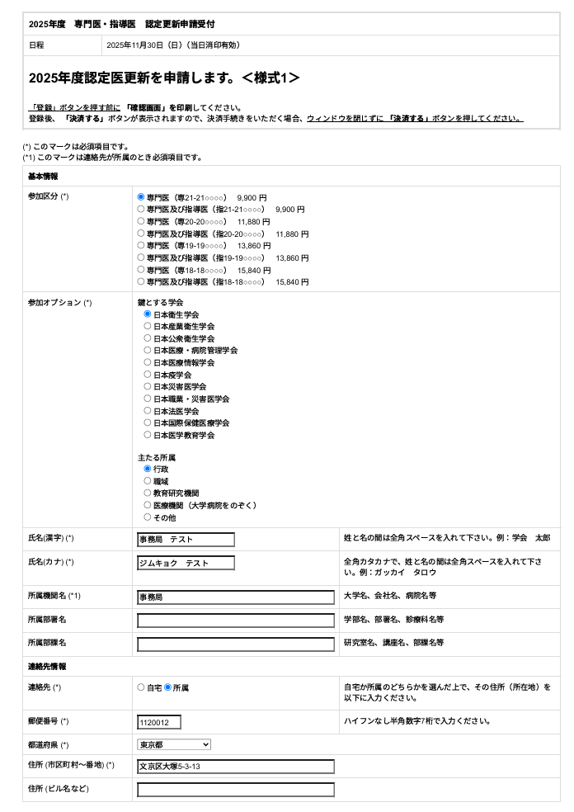
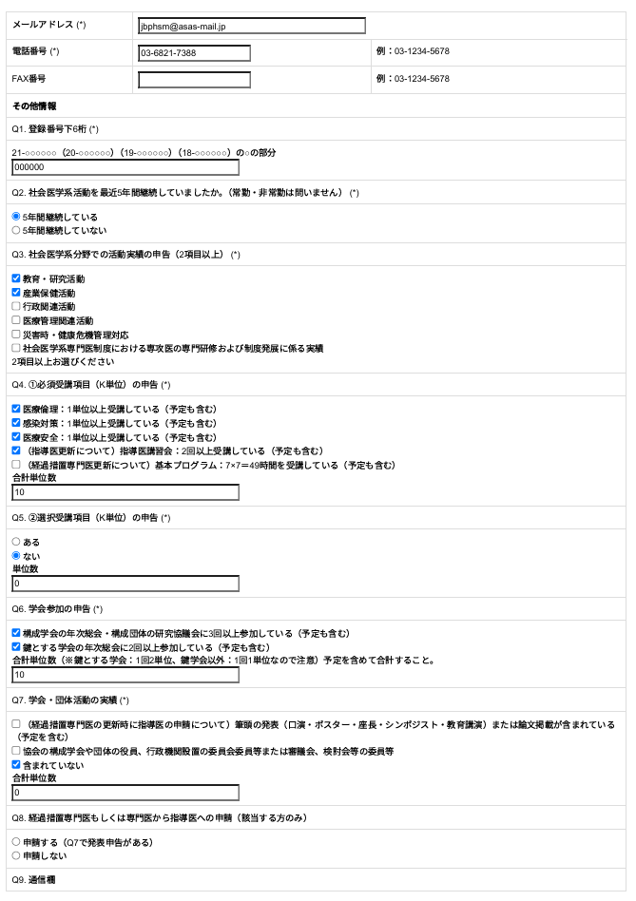
第1号様式 入力画面
WEBフォームに入力の上、プリントアウトしてください。

Slide 80
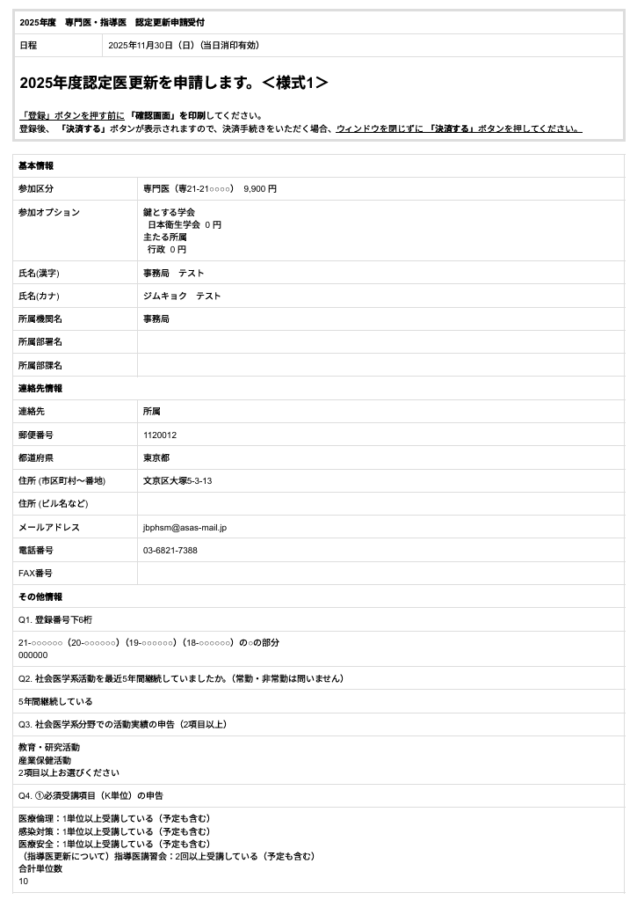
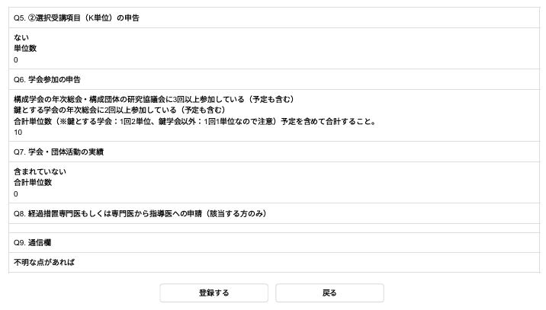
第1号様式 印刷画面
WEBフォームに入力の上、プリントアウトしてください。

Slide 81
  (2)社会医学系分野での活動実績の申告 その１
更新ルールについて
社会医学系活動を認定期間に継続することが更新の前提
6項目のうち、少なくとも2項目での5年間の継続的な活動が必須（別途規則に沿って病欠、産休などの例外は認める）
  (1) 教育・研究活動
  (2) 産業保健活動
  (3) 行政関連活動
  (4) 医療管理関連活動
  (5) 災害時・健康危機管理対応
  (6) 社会医学系専門医制度における専攻医の専門研修及び制度発展に係る実績

Slide 82
更新ルールについて
  (2)社会医学系分野での活動実績の申告 その2
(1)教育・研究活動
（大学等での教育活動）
大学や専門学校等での人材育成や講義
担当授業科目名や授業時間
市民公開講座や各種の研修会・学会・研究会等の教育講演等の講師歴など
（研究活動）
研究テーマ、研究報告書の概要、研究資金獲得状況など
(2)産業保健活動
担当事業所名、作業環境管理・作業管理・健康管理、労働衛生教育・統括管理の実績など
(3)行政関連活動
担当行政分野名、行政機関主催の会議やイベント出席、行政機関設置の委員会や検討会等での委員歴など

Slide 83
更新ルールについて
  (2)社会医学系分野での活動実績の申告 その3
(4)医療管理関連活動
医療管理・病院管理、医療情報システム開発や運用管理、医療安全管理に係る実績など
(5)災害時・健康危機管理対応
災害被災地での活動内容、防災訓練への参加、感染症のアウトブレイクや食中毒への対応など
(6)社会医学系専門医制度における専攻医の専門研修
及び制度発展に係る実績
（専攻医の研修への参画）
専攻医の担当指導医の実績、専門研修プログラムの連携施設・協力施設での研修協力、専門研修プログラム管理委員会の委員など
（社会医学系専門医協会活動への参画）
協会主催講習会(基本プログラム、指導医講習会等)の講師、協会設置の委員会委員としての活動、理事としての活動など

Slide 84
  (3)社会医学系分野に関連する講習の受講
更新ルールについて
１コマ(約1～2時間)１受講を１単位（クレジット）として、下記の必須受講項目及び選択受講項目と合わせ、5年間で10単位以上の取得を必須とする（K単位）Ｑ＆Ａを参照
(1)必須受講項目
（倫理・安全等）
「医療倫理」「感染対策」「医療安全」の3項目は受講が必須
※臨床系専門医制度で「共通講習」として位置づけられているものでも可。
受講においてはｅラーニングや施設内講習なども認める。
（指導医講習会）
指導医の更新においては、協会または構成学会･団体が主催する「指導医講習会」の2回以上の受講が必須 （毎年1回の受講を推奨）
※指導医講習会に専門医が参加した際には、選択受講科目としてカウント
(2)選択受講項目
協会加盟の学会及び団体が指定する研修会、講習会、セミナー、年次総会時の教育講演等の受講

Slide 85
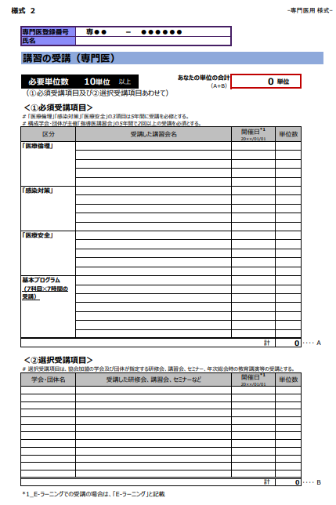
様式２に沿って、5年間の期間中における必須受講項目と選択受講項目の講習会名、開催日、単位数を記載
申請時期以降のK単位の申請につきましては、「開催日」欄に「参加見込み」と記載してください。
Excelで作成の上、シートごとにプリントアウトしてください。

Slide 86
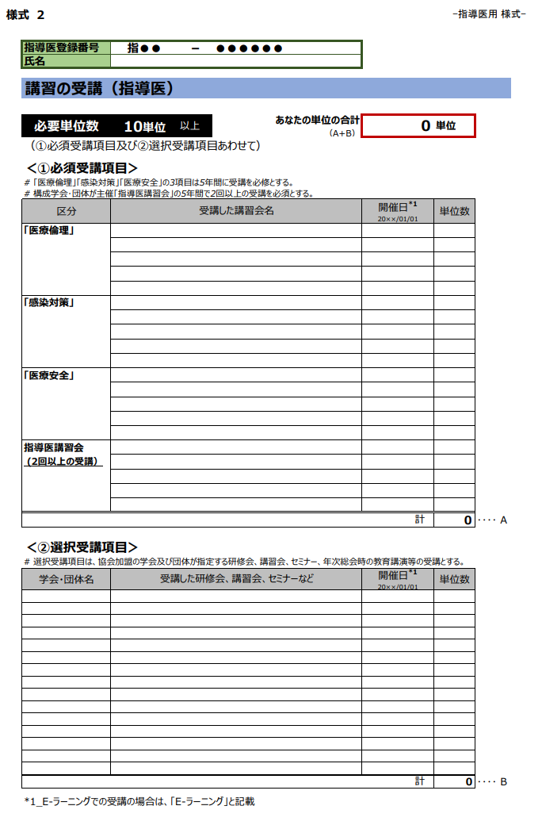
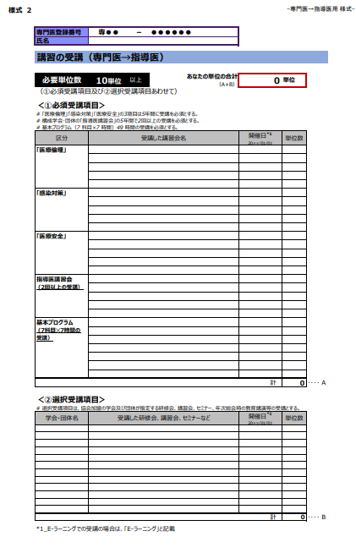

Slide 87
  (4)社会医学系分野に関連する学会・団体活動の実績等
更新ルールについて
社会医学系分野における能動的な貢献を評価するために学会等への参加や発表などを必要とし，次スライドの基準をもとに5年間で10単位以上の取得を必須とする（G単位）
※講習の受講（10単位）とは別に取得しなければいけないことに留意
【留意事項】
学会等への参加回数については，以下に留意すること
  協会の構成学会の年次総会や構成団体の研究協議会等に5年間で3回以上の参加が必須
  うち，鍵となる協会構成学会の年次総会には2回以上の参加が必須

Slide 88
学会・団体活動等の実績の単位(クレジット)
更新ルールについて
学会・団体活動等の内容 | 付与される単位
鍵となる協会の構成学会の年次総会への参加 | 2単位／回 (年 1 回まで)
構成学会の地方会への参加 (日本産業衛生学会地方会、日本医療情報学会支部会、 日本医療・病院管理学会例会) | 0.5 単位／回
協会の構成団体の研究協議会等への参加 | 1単位／回
協会の構成団体の研究協議会地方会への参加 (地方衛生研究所全国協議会地方会） | 0.5 単位／回
鍵でない協会の構成学会の年次総会への参加 | 1単位／回
協会の構成学会の論文筆頭著者 | 3単位／件
協会の構成学会の論文共同著者 | 1単位／件

Slide 89
学会・団体活動等の実績の単位(クレジット)
更新ルールについて
学会・団体活動等の内容 | 付与される単位
協会の構成学会の年次総会特別講演・教育講演等 | 1単位／回
協会の構成学会の年次総会シンポジスト・座長 | 1単位／回
協会の構成学会の年次総会一般演題筆頭演者 | 1単位／回
協会の構成学会の年次総会一般演題共同演者 | 0.5単位／回
協会の構成学会や団体の役員、委員会委員等 | 1単位／年
行政機関設置の審議会、検討会等の委員等 | 2単位／年
行政機関主催の会議等への説明担当等の役割を有する参加 | 1単位／回
社会医学系の論文筆頭著者 | 1単位／件
社会医学系の論文共同著者 | 0.5単位／件
協会構成学会・団体で更新単位を指定する講習会等については、
社会医学系専門医協会Webページに順次掲載されます。
説明会・講習会
http://shakai-senmon-i.umin.jp/seminar/

Slide 90
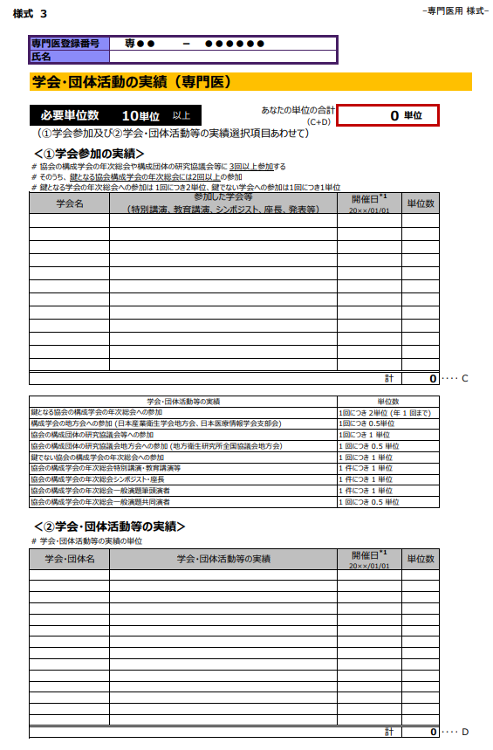
様式３に沿って、5年間の期間中における参加学会名、活動実績、開催日、単位数を記載
申請時期以降の学会・講習会のG単位の申請につきましては、「開催日」欄に「参加見込み」と記載してください。
Excelで作成の上、シートごとにプリントアウトしてください。
提出いただいた書類は返却いたしません。
一定期間経過後に社会医学系専門医協会事務局において処分いたします。

Slide 91
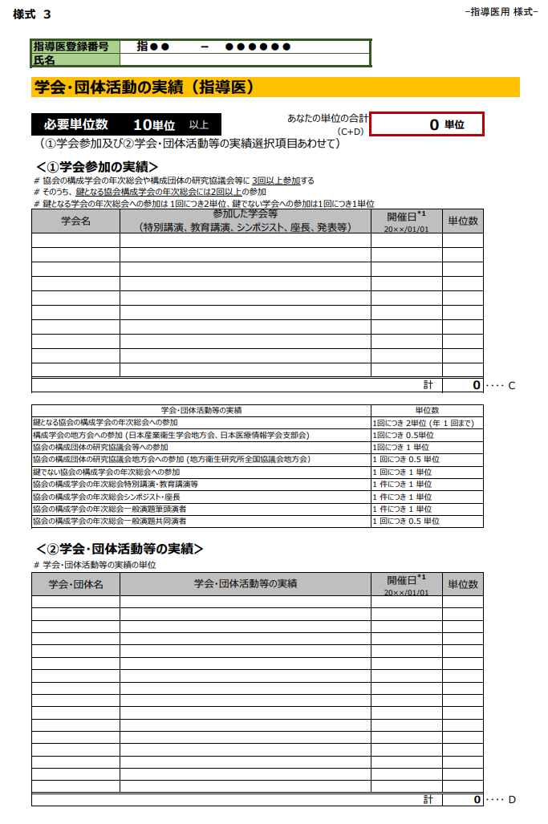

Slide 92
【学会総会の開催時期】
学会名 | 2025年度 | 2026年度
日本衛生学会 | 2026年3月19日～21日（栃木） | 時期未定（大阪）
日本医療情報学会 | 2025年11月12日～15日（兵庫・姫路） | 2026年11月12日～15日（札幌）
日本医療情報学会 春季学術大会 | 2025年7月3日～5日（仙台） | 2026年6月10日～13日（宇都宮）
日本産業衛生学会 | 2025年5月14日～17日（仙台） | 2026年5月27日～30日（大阪）
日本産業衛生学会 全国協議会 | 2025年11月27日～29日（徳島） | 2026年11月5日～7日（岡山・倉敷）
日本疫学会 | 2026年1月28日～30日（長崎） | 2027年２月（東京）
日本公衆衛生学会 | 2025年10月29日～31日（静岡） | 2026年10月29日～31日（東京）
日本災害医学会 | 2026年3月19日～21日（新潟） | 2027年3月18日～20日（札幌）
日本医療・病院管理学会 | 2025年10月4～5日（東京） | 時期未定（栃木）
日本職業・災害医学会 | 2025年11月2日～3日（横浜） | 未定
日本医学教育学会 | 2025年7月25日～ 27日（秋田） | 2026年7月31日～8月2日（富山）
日本国際保健医療学会 | 2025年11月1日〜2日（東京） | 未定
日本法医学会 | 2025年6月11日～13日（福岡・久留米） | 未定

Slide 93
社会医学系専門医協会WEBページのトップに「シニア世代の方へ（医師免許取得後20年以上）」を新設

Slide 94
特例措置による社会医学系専門医・指導医の募集について
2025年2月7日
このたび、社会医学系専門医協会が認定する社会医学系専門医・指導医に関し、シニア世代（医師免許取得後20年以上の方）向けに資格付与対象を拡大するために、特例措置による社会医学系専門医・指導医を募集することとし、2025年4月1日から受付を開始することとしました。
今回より、社会医学系専門医協会友好社員（日本医学教育学会、日本国際保健医療学会、日本法医学会）に所属する方も申請できます。
※お問い合わせにつきましては、上記E-mailアドレス及びHP内の「お問い合わせ」のみ受け付けます。お電話では一切受け付けておりません。

Slide 95
【特例措置による社会医学系専門医・指導医の概要】
1．審査手続き
  申請書類を提出し、審査料（9,900円［消費税10％込］）を納入したうえで、専門医・指導医認定委員会で審査を行う。
2．社会医学系専門医・指導医との関係
  （1）認定登録料（14,850円［消費税10％込］）の振り込みを必要とし、理事長名の認定証を交付する
  （2）年間登録料（5,000円）を毎年納入するものとする。
3．更新
  特例措置社会医学系専門医・指導医の有効期限は5年間とし、その更新手続きは、社会医学系専門医・指導医の更新手続きに準ずる。

Slide 96
1．申請要件
  下記の（1）～（6）の全てを満たす場合には、特例措置による社会医学系専門医・指導医として、社会医学系専門医協会に申請できます。
  （1）指導医講習会を受講済であること
  （2）社会医学系専門医協会構成学会・団体の会員・所属歴が8年以上の者
  （3）医師免許取得後20年以上経過していること
  （4）社会医学系活動の経験が、通算10年以上あること［注1］
  （5）会員・所属歴が8年以上の学会・団体から推薦された社会医学系専門医協会理事1名の推薦を受けること［注2］［注3］
  （6）基本プログラム（7科目×7時間＝49時間）を履修していること［注4］
［注1］「社会医学系活動の経験」とは、「社会医学系活動の実践例」（参考2）の活動を実践することをいう。
［注2］所属時期が重なっていない場合に限り、所属歴の合算が可能。
＜所属歴の合算方法＞
2つ以上の構成学会・団体における所属歴を合算する場合
→所属歴を算出した学会・団体すべてにおいて、推薦を受けること。
［注3］会員・所属歴が8年以上の学会・団体が友好社員の場合は、当該学会・団体から推薦された友好社員委員会の委員1名の推薦を受けること
［注4］会員・所属歴が8年以上の学会・団体が友好社員の場合に限る。

Slide 97
２．申請方法
特例措置による社会医学系専門医・指導医の申請者は、以下の申請書類を電子媒体（メールの添付文書等）または郵送にて事務局に送付してください。※可能な限り電子媒体にてご提出ください。
募集期間：2025年4月1日から2025年11月30日まで
（1）申請書類（電子媒体での申請を推奨）
①特例措置による社会医学系専門医・指導医申請書（両面印刷してください。）
②審査料振込のクレジット決済の返信メール又は審査料振込明細書のコピー
③医師免許証のコピー（A4サイズに印刷し、ご提出ください。）
④指導医講習会の受講証のコピー
⑤会員・所属歴が8年以上の学会・団体から推薦された社会医学系専門医協会理事の推薦書のコピー［注5］
⑥基本プログラムのE-ラーニング受講レポート49時間分（7科目分を1枚に記載したもの）全7枚［注6］

Slide 98
［注5］会員・所属歴が8年以上の学会・団体が友好社員の場合は、当該学会・団体から推薦された友好社員委員会の委員の推薦書のコピー
［注6］会員・所属歴が8年以上の学会・団体が友好社員の場合に限る。
☆書類は「特例措置による社会医学系専門医・指導医申請書の記入上の注意」をご一読のうえご作成ください。
☆会員・所属歴が8年以上の学会・団体から推薦された社会医学系専門医協会理事の推薦書については、8年以上所属されている社会医学系専門医協会構成学会・団体の事務局に推薦書の交付手続をしてください。
☆会員・所属歴が8年以上の学会が友好社員の場合は、当該学会から推薦された友好社員委員会の委員の推薦書が必要ですので、当該学会の事務局に推薦書の交付手続をしてください。
☆推薦書の受付時期、交付に要する標準処理期間、必要な手数料等については、各学会・団体において決定することとされておりますので、学会・団体の事務局にお尋ねください。
☆メール添付でご申請される際は、上記ファイルのご提出の際にパスワードをつけてご提出ください。

Slide 99
☆指導医講習会をeラーニング以外でご受講いただく場合、eラーニングID及びPWの発行は不要です。
開催予定の指導医講習会は「 > 講習会情報」に掲載しておりますので、ご確認ください。
※eラーニングにてご受講いただく場合のみID発行申請が必要となります。
☆基本プログラムE-ラーニングコンテンツは、「 > eラーニングコンテンツ」に格納しています。社会医学系専門医の資格を持たない方が受講するには、仮登録手続きを行い、社会医学系eラーニングコンソーシアム事務局にIDを発行してもらいます。その手続きの窓口は社会医学系専門医協会事務局が担います。
ID発行手続きをご希望の場合、eラーニングID発行申請フォームよりご申請ください。
※申請フォームは「 > 社会医学系Eラーニングについて」をご確認ください。
  ※ID発行の際は、利用料の納入が必要となります。
  ※ID発行までにお時間を要しますので、受講お日にちに余裕をもってご申請ください。

Slide 100
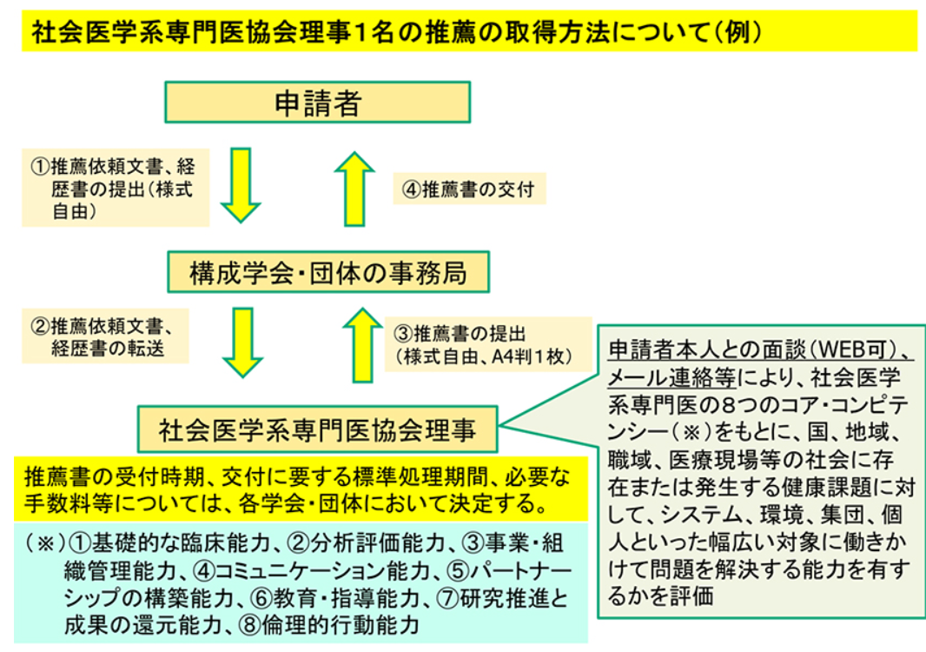

Slide 101
（2）審査料
  9,900円［消費税10％込］
  下記の審査料決済フォームより決済ください。
  ＞審査料決済フォーム
※クレジットカードによる決済が困難な場合、振込口座を事務局（メールアドレス : jbphsm（アットマーク）asas-mail.jp）にお問い合わせください。
（3）申請書類受付先・連絡先
  社会医学系専門医協会事務局 特例措置専門医指導医申請受付係
  E-mail: jbphsm（アットマーク）asas-mail.jp
  〒112-0012
  東京都文京区大塚5-3-13 学会支援機構内
※申請書類の送付の際は、可能な限り電子媒体にて送信ください。
※お問い合わせにつきましては、上記E-mailアドレス及びHP内の「お問い合わせ」のみ受け付けます。お電話では一切受け付けておりません。

Slide 102
【参考1】社会医学系専門医協会構成学会・団体（11学会・6団体）
【正社員】
  日本衛生学会 日本医療情報学会 日本産業衛生学会
  日本疫学会 日本公衆衛生学会 日本災害医学会
  日本医療・病院管理学会 日本職業・災害医学会
  全国衛生部長会 全国保健所長会
  地方衛生研究所全国協議会
  全国衛生学公衆衛生学教育協議会 日本医師会
  日本医学会連合
【友好社員】
  日本医学教育学会、日本国際保健医療学会、日本法医学会
各学会・団体から推薦された社会医学系専門医協会理事及び友好社員委員会の委員については、「一般社団法人 社会医学系専門医協会役員名簿」及び「友好社員委員会名簿」（社員・理事・委員名簿内の理事・委員）を参照してください。

Slide 103
【参考2】社会医学系活動の実践例
  特例措置による社会医学系専門医・指導医の審査にあたり、社会医学系での経験を表す例を参考までに示します。申請書の「社会医学系での活動・実績」を記載する際の参考にしてください。
（1）以下の資格、役職、活動は、社会医学系の経験とみなしうるものの例です。資格の取得に要した期間も社会医学系の経験に含まれます。
日本衛生学会の衛生学エキスパート
日本医療情報学会の医療情報技師、上級医療情報技師
日本産業衛生学会の専攻医、専門医、指導医
日本疫学会の疫学専門家
日本公衆衛生学会の認定専門家
日本医療・病院管理学会の認定フェロー
日本医学教育学会の認定医学教育専門家
日本法医学会の認定医

Slide 104
衛生学、産業衛生学、公衆衛生学、疫学、医療・病院管理学、医療情報学、災害医学に関する研究（研究実績は学会や論文での筆頭発表者等）や研究・教育を担う役職
病院における医療管理の実務を担う役職（院長、副院長等）
臨床研修病院等において医療情報システムの企画・管理を行う部門に所属する職員
災害支援チームへの登録・参加（DMAT、JDR等）、所属機関の災害医療役職（院内災害対策委員会の責任者）、地域の災害医療に関する活動（災害医療コーディネーター等）、災害救急医療等に係る管理職等の経験（病院の管理職、救命救急センター長、MC担当医師等）
労災病院の治療就労両立支援センター、治療就労両立支援部等における治療と就労の両立支援にかかる活動（両立支援コーディネーター等）
院内での医療安全委員会や感染制御委員会等での責任者としての活動（委員長）
地域でのメディカルコントロール協議会等での活動
都道府県医師会理事（公衆衛生、産業保健、医療安全、医療情報、災害医療）や郡市医師会会長
協会構成学会・団体での学会運営の経験、委員会委員、評議員、理事、監事、学会セミナー等講師

Slide 105
（2）以下の職務歴（常勤職員等）は、社会医学系の経験とみなしうるものの例です。
大学の社会医学系領域の助教相当以上の教育研究経験
厚生労働省等行政機関（国、自治体）の医系技官
検疫所の検疫官、大使館等の医務官、刑務所等の矯正医官、部隊・基地等の自衛隊医官
都道府県・市役所衛生主管部局、保健所等行政機関の保健医療福祉部門の医師
地方衛生研究所、精神保健福祉センターの医師
企業等の専属産業医、労働衛生機関の常勤医師
大学等の健康管理センターの常勤医師
社会医学系のフルタイムの大学院生（正規の修業年限のみカウント）
病院グループ（国立病院機構、地域医療機能推進機構など）の管理部門の医師

Slide 106

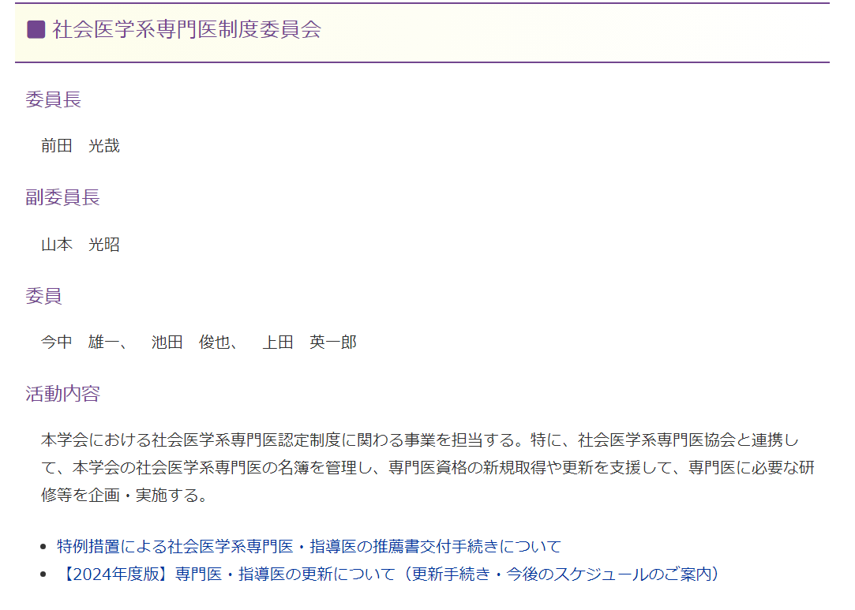

Slide 107
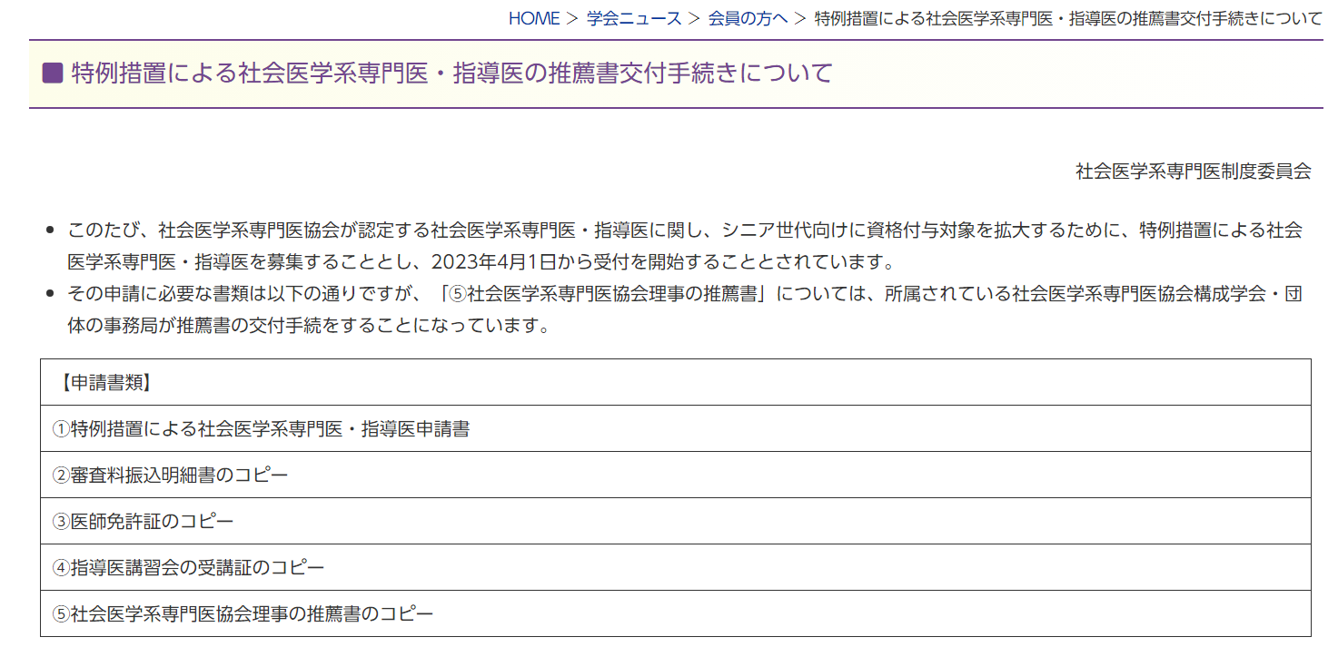
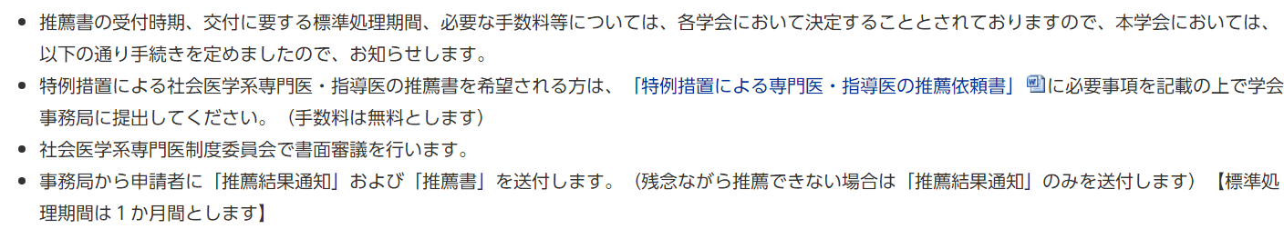
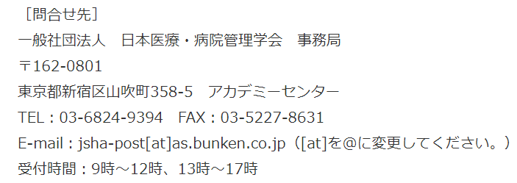

Slide 108
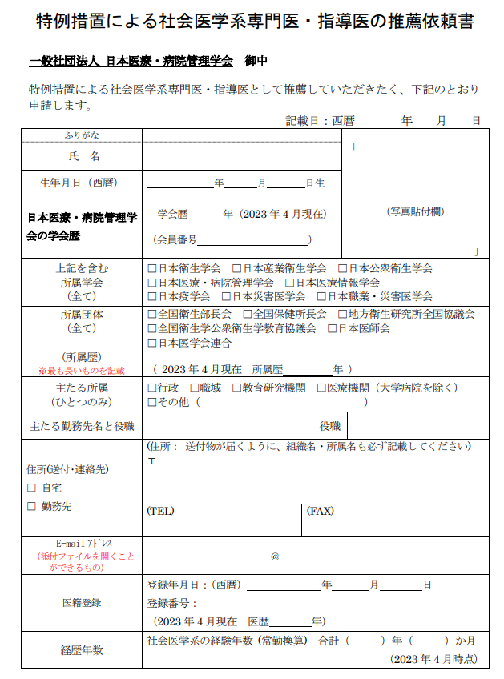
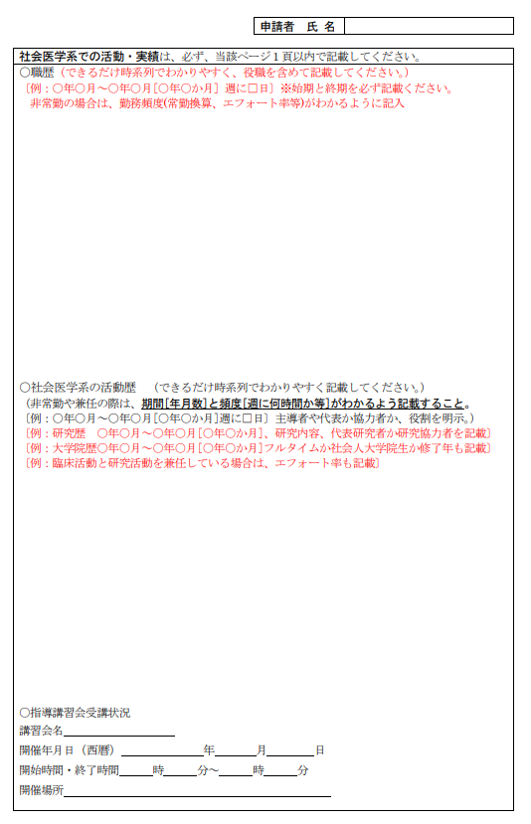

Slide 109
特例措置社会医学系専門医・指導医の申請・認定状況(2023年度)
所属学会・団体名 | 申請者 | 認定者
日本衛生学会
日本医療情報学会 | 1 | 1
日本産業衛生学会 | 3 | 3
日本疫学会 | 3 | 3
日本公衆衛生学会 | 4 | 4
日本災害医学会 | 24 | 24
日本医療・病院管理学会
日本職業・災害医学会 | 2 | 2
全国衛生部長会
全国保健所長会
地方衛生研究所全国協議会
全国衛生学公衆衛生学教育協議会
日本医師会 | 1 | 1
日本医学会連合
計 | 38 | 38

Slide 110
特例措置社会医学系専門医・指導医の申請・認定状況(2024年度)
所属学会・団体名 | 申請者 | 認定者
日本衛生学会
日本医療情報学会 | 4 | 4
日本産業衛生学会 | 3 | 3
日本疫学会 | 1 | 1
日本公衆衛生学会 | 3 | 3
日本災害医学会 | 12 | 12
日本医療・病院管理学会
日本職業・災害医学会 | 1 | 1
全国衛生部長会
全国保健所長会
地方衛生研究所全国協議会
全国衛生学公衆衛生学教育協議会
日本医師会 | 4 | 4
日本医学会連合
計 | 28 | 28

Slide 111
名誉社会医学系専門医・指導医に関する告知
2025年2月7日
本年2月の社会医学系専門医協会理事会において、名誉社会医学系専門医・指導医の制度を創設することが決定され、名誉社会医学系専門医・指導医に関する細則が制定されました。
本制度は、退職後も社会医学の発展に寄与し続ける意思を持つ社会医学系専門医・指導医に対し、名誉社会医学系専門医・指導医の称号を終身に授与し、その経験と知識が後進の育成や社会医学の発展に活用されることを目指しています。

Slide 112
【名誉社会医学系専門医・指導医の概要】
1．推薦の基準
すでに社会医学系専門医・指導医を有している者
推薦される時点の年度末に満65歳に達している者
（今回の募集期間では、1961年4月1日生以前の者）
社会医学系専門医・指導医として、後進の教育、指導に功績のあった者
その他、社会医学系専門医協会の発展に功労のあった者
2．審査手続き
名誉社会医学系専門医・指導医を希望される方は、名誉社会医学系専門医・指導医推薦依頼書を所属学会・団体の事務局に提出してください。
学会・団体所属の専門医・指導医認定委員会の委員は、名誉社会医学系専門医・指導医候補者推薦書を添えて、社会医学系専門医協会事務局に提出してください。
専門医・指導医認定委員会で審査を行います。

Slide 113
3．審査料、認定登録料、年間登録料
専門医・指導医認定委員会に所属する委員が、名誉社会医学系専門医・指導医として、社会医学系専門医協会に推薦した者については、審査料を免除します。
名誉社会医学系専門医・指導医は、認定登録料を免除します。
名誉社会医学系専門医・指導医は、年間登録料（選定された年度の翌年度以降のものに限る。）を免除します。
名誉社会医学系専門医・指導医の資格を喪失した者であって、社会医学系専門医・指導医を継続する者は、年間登録料（喪失した年度の翌年度以降のものに限る。）を納入いただきます。
4．更新
名誉社会医学系専門医・指導医は、終身にわたり、その権限と責務を有します。
募集期間：2025年4月1日から5月31日まで
【推薦手続き】
名誉社会医学系専門医・指導医を希望される方は、名誉社会医学系専門医・指導医推薦依頼書に必要事項を記載の上で、所属される学会・団体の事務局にご提出ください。

Slide 114
名誉社会医学系専門医・指導医の推薦手続き（案）
申請者
①働きかけ・広報
②推薦依頼書の提出
③連絡・確認
学会・団体所属の専門医・指導医認定委員会の委員
構成学会・団体（※）の事務局
④学会・団体所属の専門医・指導医認定委員会の委員の推薦書を添えて、推薦依頼書を提出
社会医学系専門医協会
事務局
⑤推薦依頼書のとりまとめ
専門医・指導医認定委員会で審議
（※）日本医師会、日本医学会連合、友好社員を除く

Slide 115
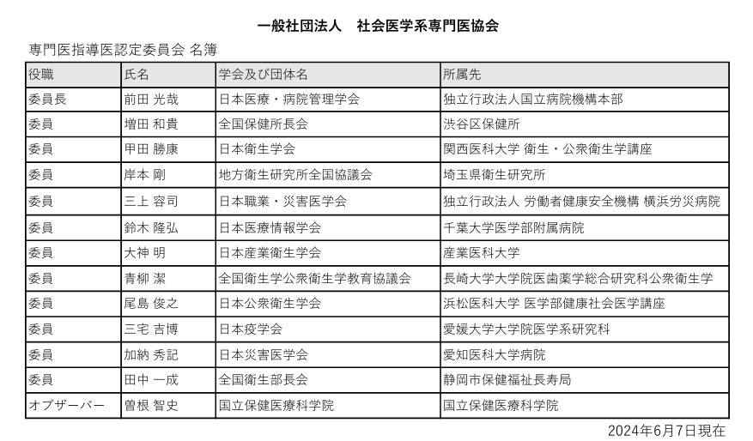

Slide 116
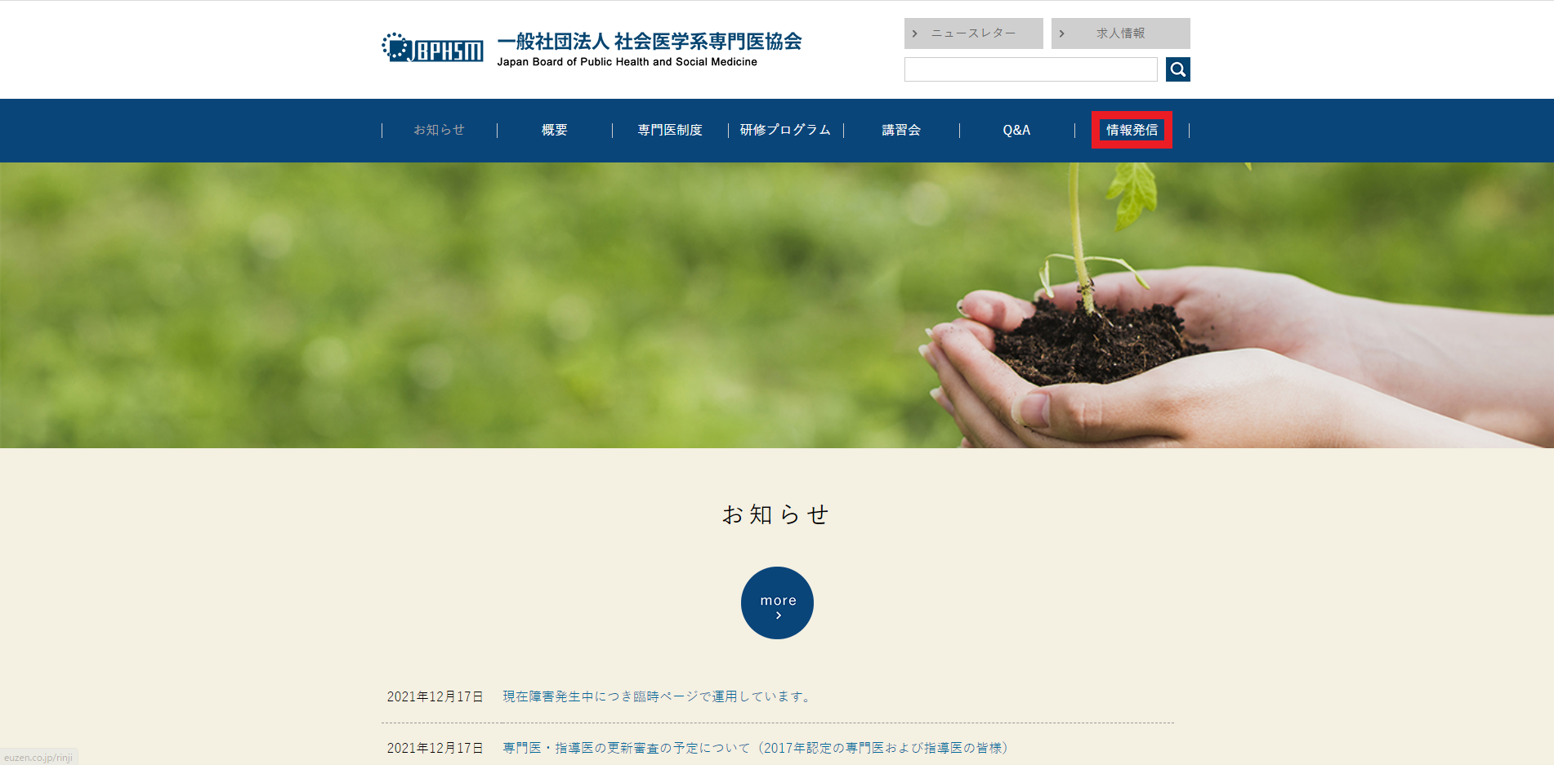
◆社会医学系専門医協会のHP
情報発信

Slide 117
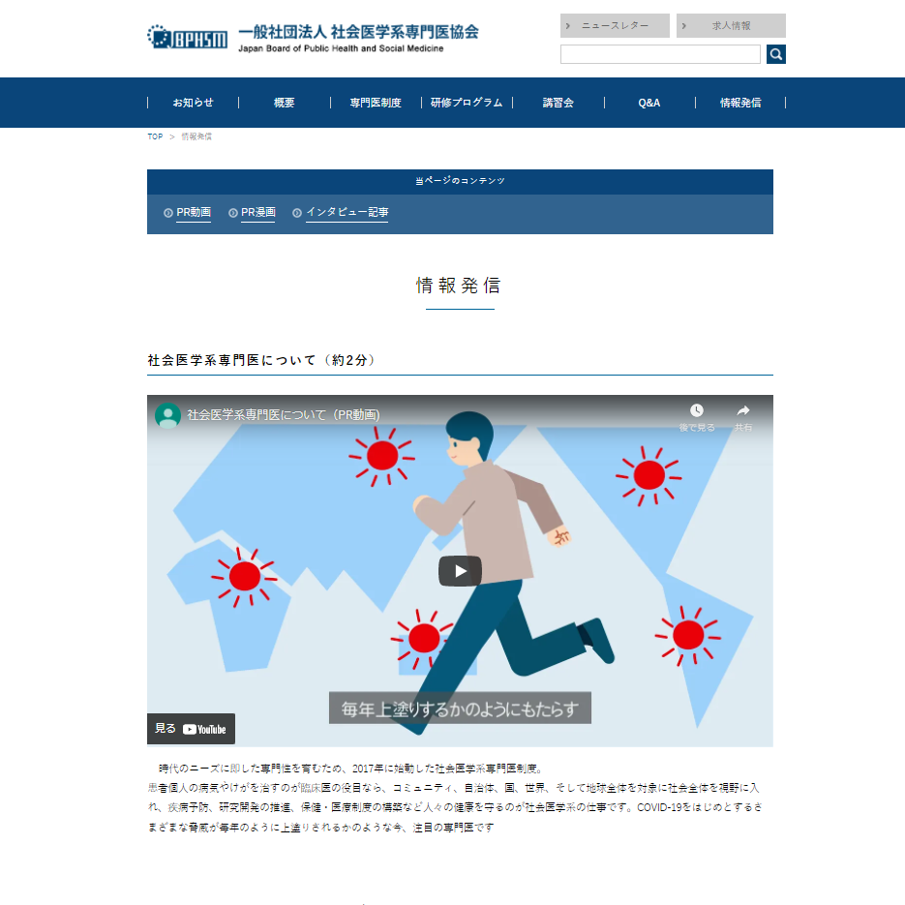
◆ウエブコンテンツ格納

Slide 118
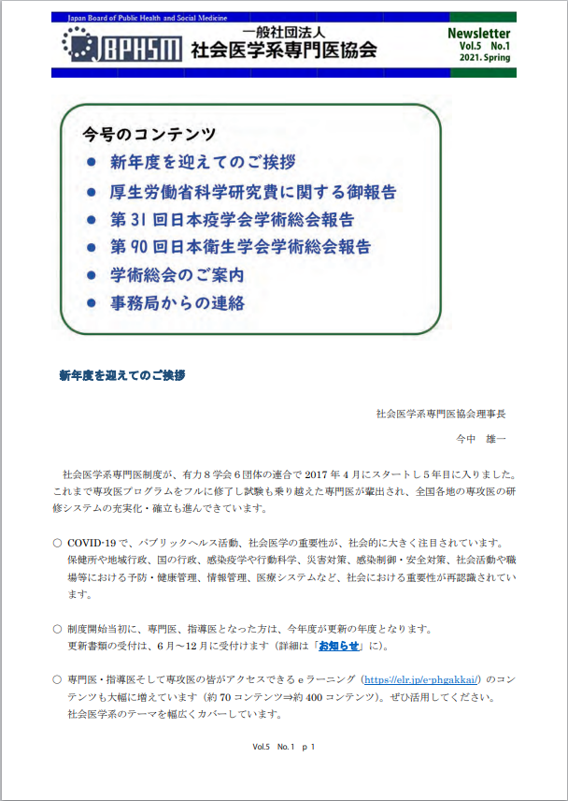
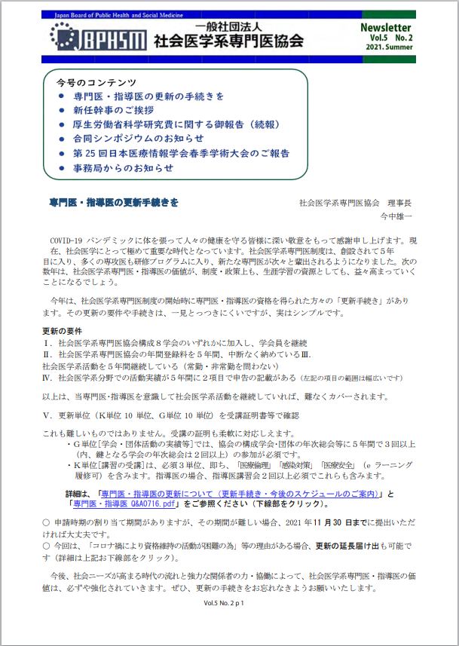
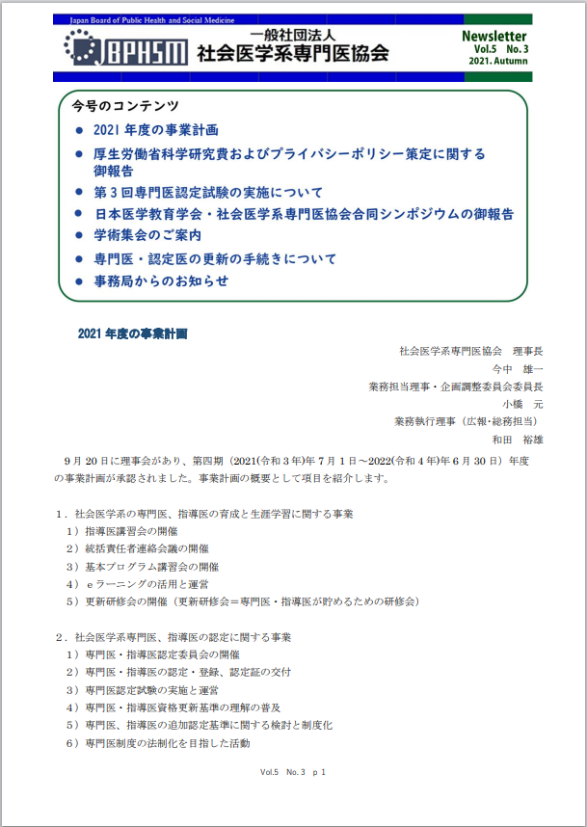
◆協会のニュースレター、HPの充実化
構成学会の総会等の情報
協会からの情報を載せる
（専門医等の更新情報など）

Slide 119
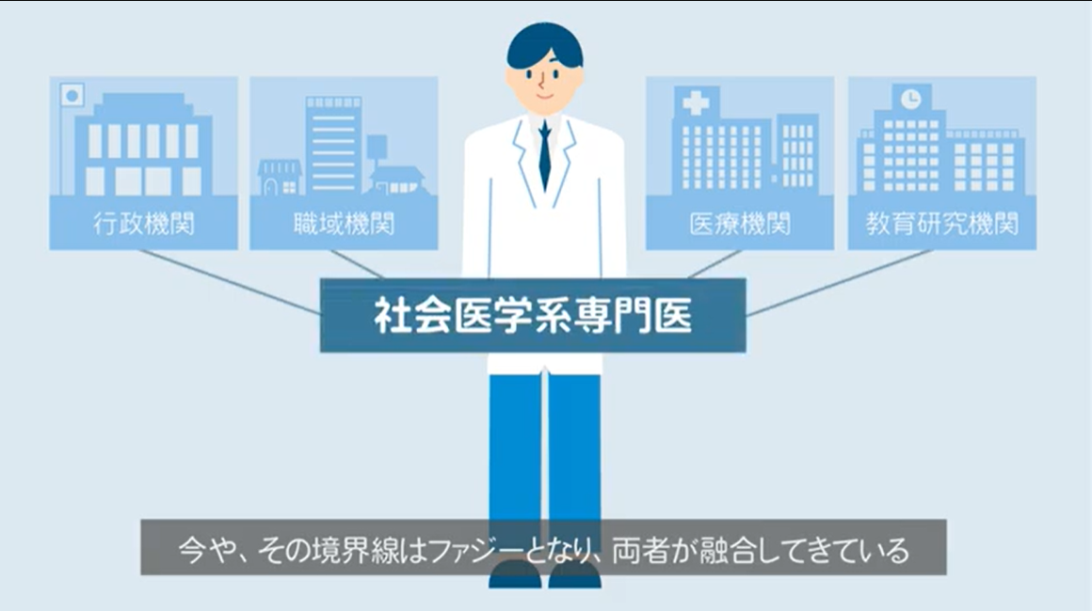
動画
社会医学系専門医について（約2分）
http://shakai-senmon-i.umin.jp/info/
授業で
使えます！

Slide 120

まんが
社会医学系専門医
への道
ＰＤＦ
ダウンロード
できます！

Slide 121









連載インタビュー記事【連載】社会医学系専門医の「いま・未来」
http://shakai-senmon-i.site/rinji/

Slide 122






連載インタビュー記事【連載】社会医学系専門医の「いま・未来」

Slide 123


Slide 124
最近の動き
友好社員制度の創設
医師届出票の資格名に社会医学系専門医が追加

Slide 125
社会医学系専門医制度における「友好学会」の提案
社会医学は、医学を共通基盤とし、実践的な個人へのアプローチを有しつつ、広範な健康レベルを有する集団や社会システムへのアプローチを中心とする特徴を有している。また医学に留まらず、科学全体やさらに経営管理等の人文系にわたる広範な学問体系を応用して理論と実践の両面から保健・医療・福祉・環境とそれらとの社会のあり方を追求する学問である。
今般、社会医学の発展・社会貢献をともに志す学会に、友好学会として当制度に参加していただくしくみを提案する。
社会医学系専門医の鍵となる学会に友好学会の参加を得て社会医学系専門医制度の更なる発展を目指す
構成学会･団体と｢友好学会｣
「友好学会」に際しての具体的論点
期待される効果
構成学会･団体
日本衛生学会
日本公衆衛生学会
日本産業衛生学会
日本医療・病院管理学会
日本疫学会
日本医療情報学会
日本災害医学会
日本職業・災害医学会
全国衛生部長会
全国保健所長会
地方衛生研究所全国協議会
全国衛生学公衆衛生学教育協議会
日本医師会
日本医学会連合
友好学会 〔公募〕
日本法医学会
日本医学教育学会
日本国際保健医療学会
友好学会の位置づけ（案・論点）
〇専門医資格の取得や更新に際し｢鍵学会｣となる
〇友好学会を鍵学会とする専攻医は、現行の研修プログラムのいずれかへ参加して専門医試験の受験資格を得ることができる（友好学会を中心とした研修プログラムの創設は特に求めない ）
〇友好学会からは､理事会と社員総会に､友好社員としての参加が可能である
〇重要領域参加によるより効果的な協働･浸透の推進
〇当専門医制度の規模拡充と持続的発展
〇社会医学系専門医の素養をより幅広く涵養
〇友好学会の会員の社会医学的素養の更なる涵養

Slide 126


Slide 127


Slide 128


Slide 129


Slide 130


Slide 131
最新情報は社会医学系専門医協会ＨＰで
最新情報はWebで 「社会医学系専門医」で検索
または http://shakai-senmon-i.umin.jp/
お問い合わせはE-mailで
jbphsm@asas-mail.jp (事務局)

